Slide 1

Permodelan Informasi Data
Dr. rer. nat. I Made Wiryana, SKom, SSi, MAppSc

Slide 2
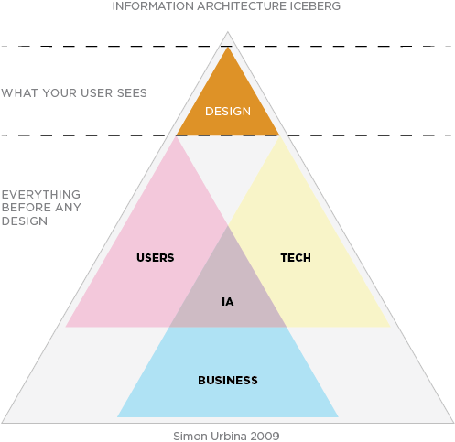
Arsitektur Informasi
Pengembang tidak boleh “egois”
Memahami pengguna dan organisasi
Memahami teknologi yang mungkin diimplementasikan

Slide 3
Jadwal Pelatihan
Hari 1
  Arsitektur Bisnis
  Bisnis Proses
  Business Process Modelling Notation (BPMN)
  Camunda Modeller dan menggambar Bisnis Proses
Hari 2
  Information modelling dan IDEF1
  Data modelling IDEF1x
  Database modelling ERD, Schema, Docmodel
  Metadata, Kamus Data

Slide 4
Tahapan
Information Modelling
Process Modelling
Data Modelling

Slide 5
Tahapan
Bisnis Proses
Permodelan
Informasi
Permodelan
Data

Slide 6
Untuk setiap dataset ada info:
Basic dataset introduction must include:
Who collected or aggregated that data, or in the case of many contributors, who is the principal investigator or contact.
When the data was collected.
What the data elements are measuring or describing.
Why the data was collected.
Methodologies used or assumptions made while collecting the data

Slide 7
Additional definition should include when relevant:
•
Description of any transformations or calculations applied to the raw data (if the data being described is not
the raw data) or to specific data elements, including references to any scripts used.
•
Versionv.
•
Any validation or quality control process that has been applied.

Slide 8
Deskripsi Elemen Data
Element name as found in the dataset, i.e., the data label, column header, or filename.
A full “human readable” name of the element if the dataset uses codes or abbreviations.
A definition of the data element.
Any units of measure and precision (if applicable), e.g., “measured in meters, rounded up to the nearest .01 meter”.
The format of the data element (if applicable), such as integer, text, date-time, etc.
All valid/allowed values.
Any codes, symbols or abbreviations used in the values themselves.
If the element is required or not.
The source of the controlled vocabulary or thesaurus used (if applicable).
The source of the data element, e.g., sensor, observation, etc.
If the element is “null”(for a non-required element) the convention for how that is represented, e.g., “unk”, "-999999"

Slide 9

Rekayasa Workflow

Slide 10
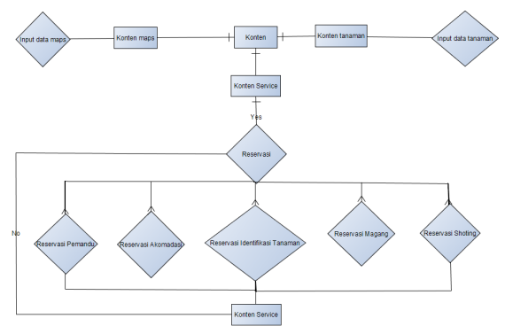
SMOF adalah pengembangan metodologi proses berorientasi layanan bisnis
Memiliki layanan konseptual, analisis, desain dan solusi.

Slide 12
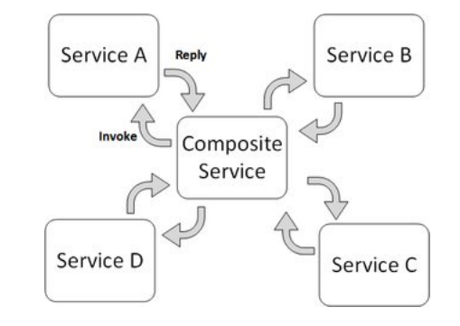
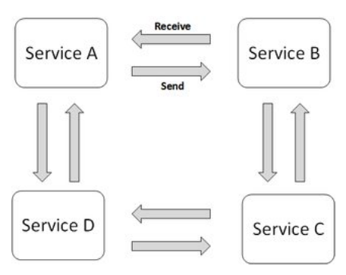
Integrasi layanan
Orkestrasi layanan merepresentasikan layanan yang dikoordinasikan secara terpusat oleh sebuah koordinator yang disebut sebagai orkestrator, yang bertanggung jawab terhadap permintaan dan penggabungan layanan.
Koreografi layanan adalah deskripsi umum dari layanan yang berpartisipasi yang didefisinikan dengan adanya pertukaran pesan, aturan interaksi dan perjanjian diantara dua atau lebih layanan. Koreografi sebagai pendekatan desentralisasi untuk komposisi layanan.

Slide 13
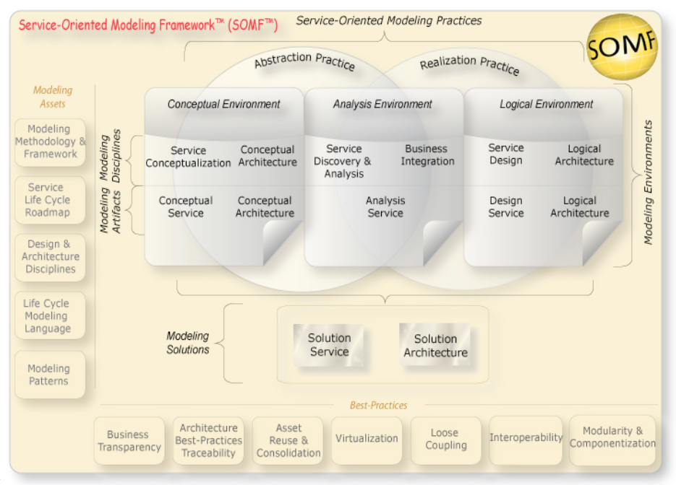
Service Oriented Modelling Framework

Slide 14
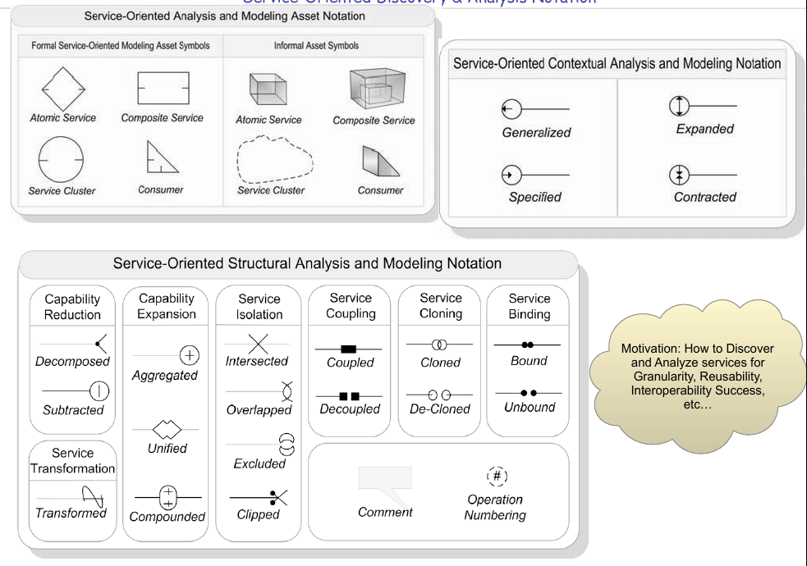
Service Oriented Analysis

Slide 15
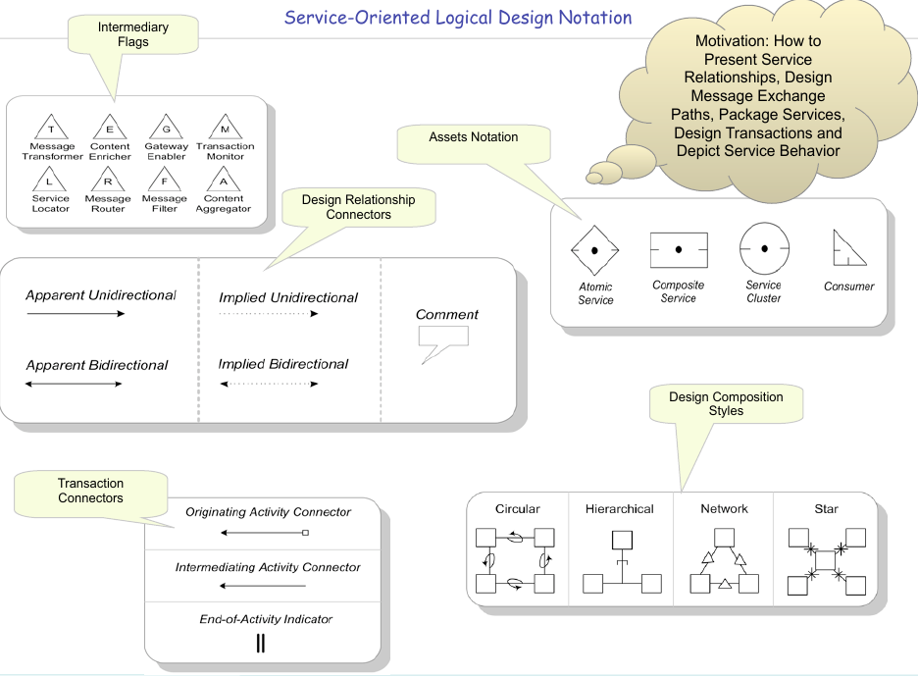
Service Oriented Logical Design

Slide 16
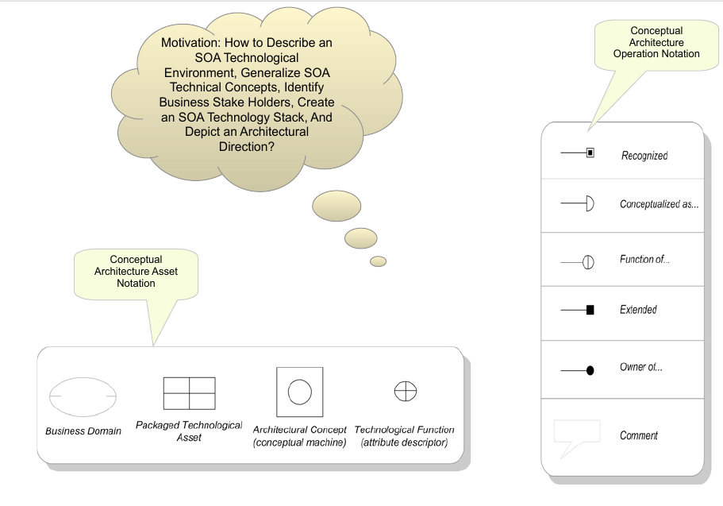
Service Oriented Conceptual Arch.

Slide 17
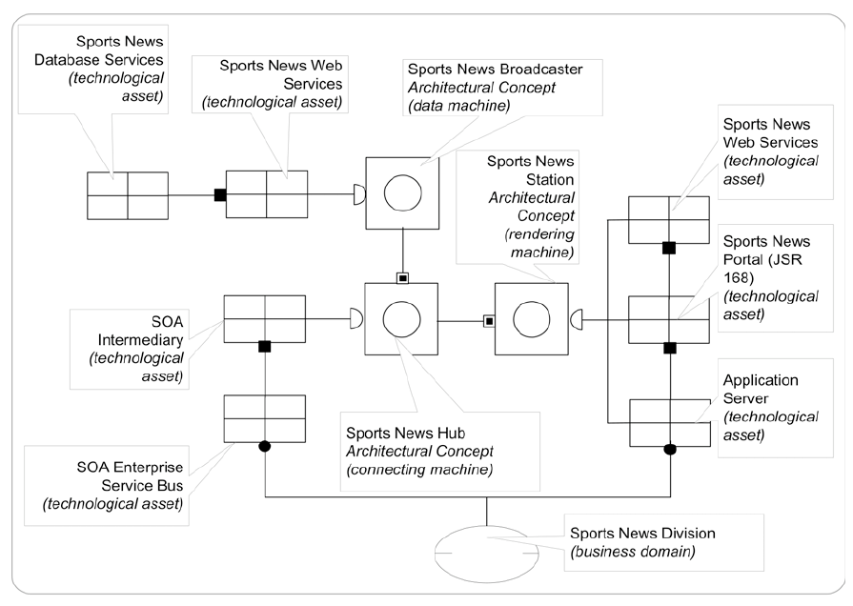
Service Oriented Conceptual Arch.

Slide 18
Bisnis Proses Layanan SPBE
Level 0: Penjabaran “Service-service”
Level 1: Penjabaran proses yang ada untuk memberikan service-service tersebut, informasi yang dijelaskan hanya pada input/output proses tersebut
Level 2: Penjabaran sub-proses dari proses tersebut beserta informasi/data yang digunakan pada sub-proses tersebut

Slide 19

Tahapan Permodelan Data

Slide 20

RI 4.0 berbasiskan Data - Informasi
Interoperabilitas di sistem yang heterogen
Beragam organisasi dapat bertukar data/informasi
Beragam teknologi dapat bertukar data/informasi
Dibutuhkan “central point” sebagai penyelaras data/informasi
Wisdom
Knowledge
Tacit
Structured
Shared
Decision
Information
Tidak
Terstruktur
Terstruktur
Data
Kualitaif
Kuantitatif
Arsip
Fisik
Elektronis

Slide 21

Konsepsi Alur Kerja
Tahapan pekerjaan
Arsitektur Business
Struktur organisasi
Arsitektur Informasi
Arsitektur Data
Survei Informasi
Formulir
Laporan
Pencocokan Model
Informasi dan Data
Survei Data
Arsitektur Aplikasi
Data Elektronis
Survei SIM
Sistem Informasi
Arsitektur Teknologi
User Model
Task Model
Interaction Model

Slide 22
Persiapan Permodelan Data

Slide 23
Survei Unit Kerja dan Tata Kelola
Nama Unit Kerja
Nama Jabatan Kepala Unit dan Person
Jumlah SDM pada Unit Kerja tersebut
Jumlah SDM bidang TIK
SDM Pengelola data (memasukkan data, membuat laporan, memberikan data ke pihak lain)
Jumlah Server yang dikelola: [on premise, atau collo]
Jaringan sendiri yang dimiliki
Tahapan apa saja yang dilakukan [Perencanaan, ….]

Slide 24
Survei Requirement
Kebutuhan/harapan dari
  SIM yang ada utk bekerja sehari-hari
  Dashboard pada situation room bila ada (apa yang bisa dilihat pimpinan)
  Hal-hal yang disukai pada SIM atau pengolahan data yang ada → preference
Ketidakpuasan dari SIM pengolahan data
  Hal-hal yang tidak disukai bila terjadi pada SIM atau pengolahan data → unsatisfactory factor utk node utama LWBA
  Kasus yang pernah terjadi pada pengolahan data dan SIM → memahami “gap” dan “incident”

Slide 25
Survei SIM
Nama SIM dan subdomain bila online:
Unit pengelola:
Lokasi instalasi SIM:
Pengembang SIM :[internal, pihak ke-3, pusat]
Fungsi dan Jenis SIM:
Pengguna: [Internal unit, Internal Pemkab, Publik]
Data-data yang ada pada SIM (bila perlu skema dan DATAnya)
Data pihak eksternal yang dibutuhkan oleh SIM ini
SIM eksternal yang dibutuhkan oleh pihak ini
Dokumentasi yang ada untuk SIM ini:

Slide 26
Survei data elektronis/non elektronis
Nama pengolahan data
Unit kerja yang melakukan
Format berkas: [wordprocess, spreadsheet, database], apa bisa memporelah
Jenis informasi :[rahasia, terbatas, terbuka]
Frekuensi update: berapa sering diupdate/dibuat
Unit yang meminta data ini
Data dari unit lain yang dibutuhkan untuk mengisi pengolahan data ini

Slide 27
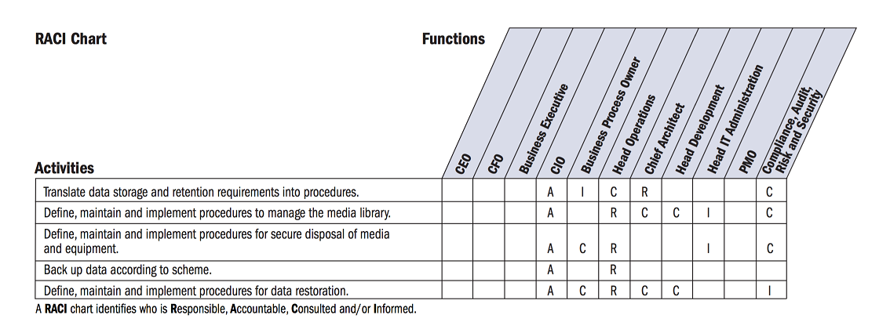
RACI
Responsible: adalah orang yang melakukan suatu kegiatan atau melakukan pekerjaan
Accountable: adalah orang yang akhirnya bertanggung jawab dan memiliki otoritas untuk memutuskan suatu perkara
Consulted: adalah orang yang diperlukan umpan balik atau sarannya dan berkontribusi akan kegiatan tersebut
Informed: adalah orang yang perlu tahu hasil dari suatu keputusan atau tindakan

Slide 28
Survei Laporan
Nama Laporan
Acuan Aturan: UU/PP/PM atau peraturan lainnya yang mewajibkan aturan ini disusun, baik isi maupun format (contoh Asset Daerah, dengan KIP, Keuangan dsb)
Frekuensi: (berapa bulan/minggu sekali)
Unit pembuat laporan:
Unit peminta laporan:
Unit yang membutuhkan laporan sebagai informasi acuan

Slide 29
Inventarisasi Informasi
Informasi | Jenis (String, Numeris..) | Frek update | Dependency | Klasifikasi (Rahasia/Terbatas/Publik) | Aturan/Konteks
  Informasi: jenis informasi
  Jenis: jenis data penyimpan informasi dan besarnya
  Frek Update: berapa sering informasi di-update
  Kebergantungan pada informasi lain (mengupdate apa- diupdate apa)
  Klasifikasi keterbukaan : apakah bersifat rahasia/terbatas/publik
  Klasifikasi kekritisan: : sejauh mana mengganggu jalannya business proses: kritis/agak kritis/tidak kritis
  Aturan: aturan yang membahas pengaturan informasi ybs: wajib, atau rutin wajib, paling telat berapa lama

Slide 30
Inventarisasi Service
Service | Sumber data | Format | Frekuensi | Dependency | Klasifikasi (Rahasia/Terbatas/Publik) | Aturan/Konteks
  Service : jenis layanan yang diberikan
  Sumeber data:organisasi pengelola layanan tersebut
  Format : format data yang diberikan oleh service tersebut
  Frek Update: berapa sering informasi tersebut diminta
  Kebergantungan pada service lain (mengupdate apa- diupdate apa)
  Klasifikasi keterbukaan: apakah bersifat rahasia/terbatas/publik
  Klasifikasi kekritisan: : sejauh mana mengganggu jalannya business proses: kritis/agak kritis/tidak kritis
  Aturan: aturan yang membahas pengaturan informasi ybs: wajib, atau rutin wajib, paling telat berapa lama

Slide 31
Matrix kebutuhan informasi
UNIT 1
UNIT 2
UNIT 3
UNIT 4
UNIT 1
UNIT 2
UNIT 3
UNIT 4

Slide 32
Survei Integrasi
Model integrasi
  Apakah sudah menerapkan integrasi secara federated melalui:
    Integrasi service
    Intergrasi tabel data
    Integrasi tampilan
  Bagaimana mekanisme sinkronisasi data
    Secara rutin per waktu
    Ketika ada perubahan di satu data maka dilakukan sinkronisasi
    Sinkronisasi manual
Komponen pendukung integrasi. Apakah telah diterapkan
  Menggunakan Service Bus
Permasalahan integrasi data
  Kasus yang pernah terjadi pada pengolahan data dan SIM → memahami “gap” dan “incident”

Slide 33
Dokumentasi yang perlu ada tiap SIM
Dokumentasi perencanaan proyek (bagian laporan pekerjaan)
Dokumentasi kebutuhan (user requirement)
Dokumentasi disain
Dokumentasi implementasi
Dokumentasi penggunaan (user manual)
Dokumentasi pelatihan
Dokumentasi perawatan

Slide 34
Metoda yang disarankan
Melakukan functional model → IDEF0
Melakukan pemetaan fungsi → Use - Case
Melakukan user model → Proto Persona
Melakukan business process model → Bisa BPMN atau IDEF
Melakukan information modeling → IDEF1
Melakukan data modelling → IDEF1x
Melakukan task modelling dan interaction modelling, tentukan pattern

Slide 35
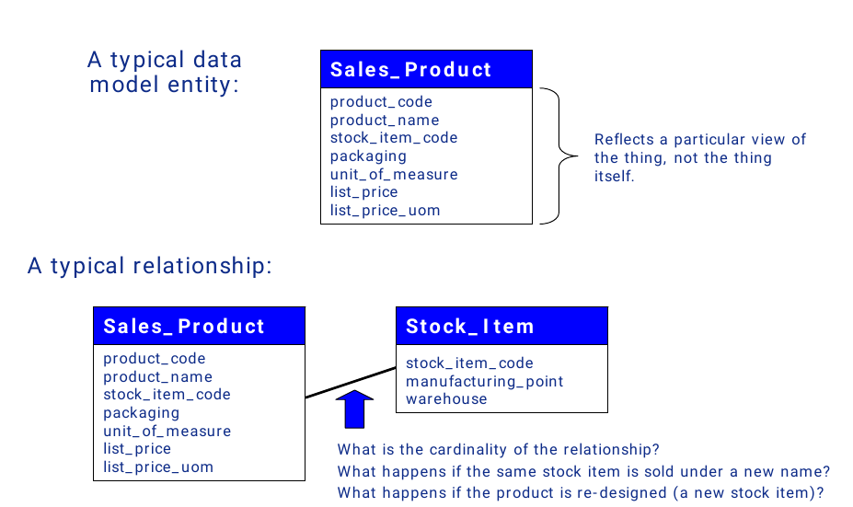
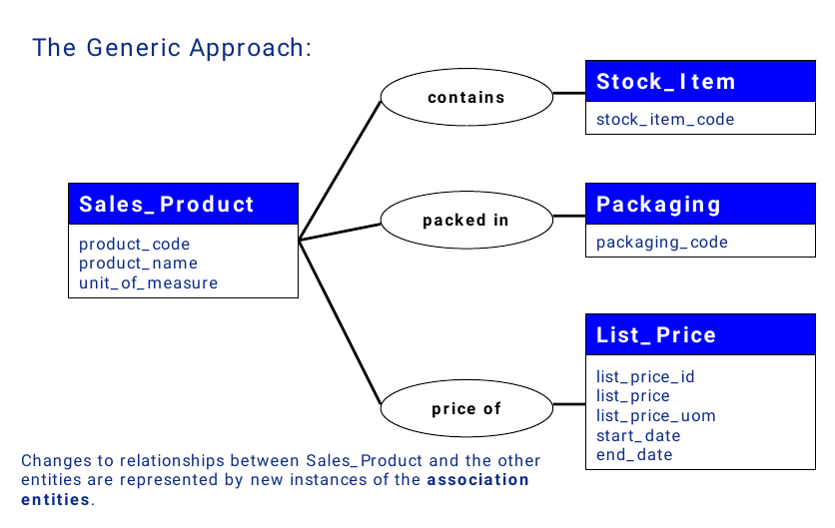
Data Model
CONVENTIONAL DATA MODEL
GENERIC DATA MODEL
Garis tidak memiliki semantik khusus
Membatasi pada model RDBMS
Relation → reference
Dikenal dengan ERD,
Garis memilki semantik yang berbeda
Lebih tidak terikat pada model data
Model ontologi, frame, semantic net
Lebih tepat memotret beragam data

Slide 36
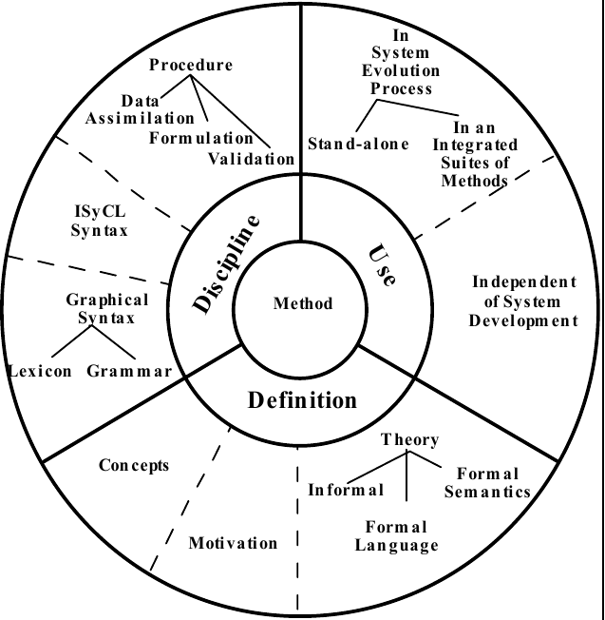
Komponen Modelling

Slide 37
IDEF
Awalnnya singkatan dari ICAM Definition, tapi di 1999 mnjadi Integration DEFinition
Merupakan satu kumpulan bahasa permodelan pada rekayasa perangkat lunak
Dikembangkan oleh US Airfoce dan banyak digunakan di USA DoD dan merupakan public domain
ISO/IEC/IEEE 31320-1:2012(en) → Information technology — Modeling Languages — Part 1: Syntax and Semantics for IDEF0
ISO/IEC/IEEE 31320-2:2012(en) → Information technology — Modeling Languages — Part 2: Syntax and Semantics for IDEF1X97 (IDEFobject)
Hingga tahun 1995 hanya IDEF0, IDEF1x, IDEF2, IDEF4 telah dikembangkan lengkap. Beberapa IDE sudah mulai dirancang. Pada tahun 1995 IDEF9, IDEF6, IDEF8 dan IDF 14 sudah dikegkangkan
Metoda IDEF7, IDEF10, IDEF11, IDEF12, IDEF14 belum dikembuna

Slide 38
Jenis-jenis IDEF
IDEF0 : Function modeling[3]
IDEF1 : Information modeling [4]
IDEF1X : Data modeling [5]
IDEF2 : Simulation model design
IDEF3 : Process description capture [6]
IDEF4 : Object-oriented design [7]
IDEF5 : Ontology description capture [8]
IDEF6 : Design rationale capture [9]
IDEF7 : Information system auditing
IDEF8 : User interface modeling
IDEF9 : Business constraint discovery
IDEF10 : Implementation architecture modeling
IDEF11 : Information artifact modeling
IDEF12 : Organization modeling
IDEF13 : Three schema mapping design
IDEF14 : Network design

Slide 39
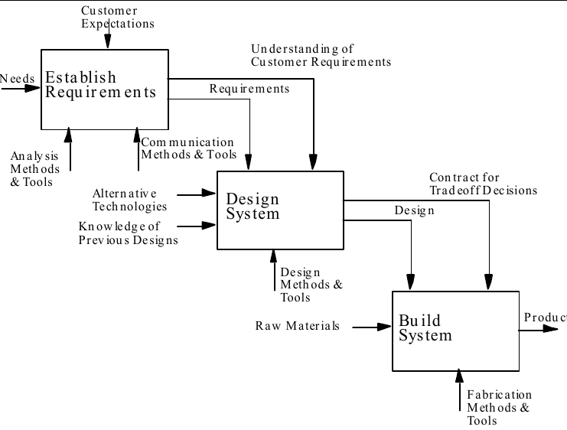
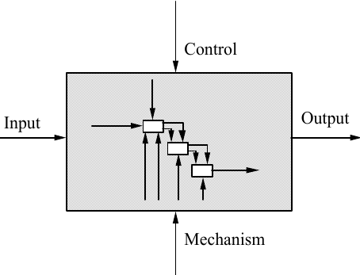
IDEF0 pembuatan sistem

Slide 40
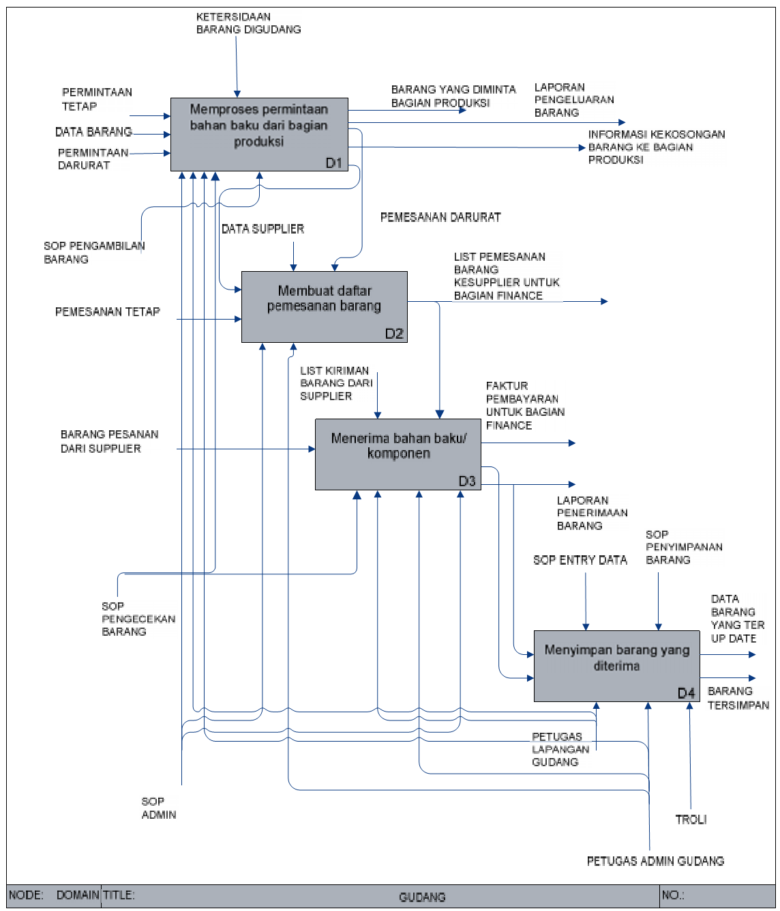
IDEF0

Slide 41
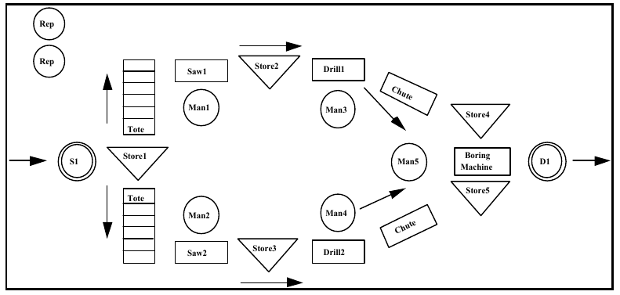
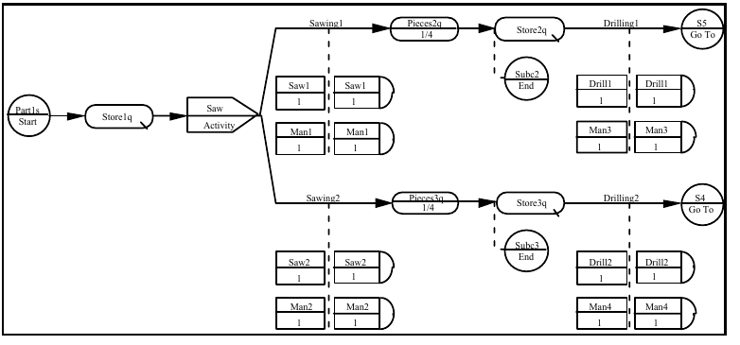
IDEF2 – System Dynamic Modelling
Facility Submodel (used to specify the model of the agents of the system and environment).
Entity Flow Submodel (used to specify the model of the transformations that an entity undergoes).
Resource Disposition Submodel (specifies the logic of agent assignment to entity transform demands).
System Control Submodel (specifies the effect of transformation independent or system external events on the modeled system).

Slide 42
IDEF3 – Process Description
To provide a systematic method for recording and analyzing the raw data that results from fact-finding interviews in a systems analysis
project.
To determine the impact of an organization’s information resource on the major operating scenarios of an enterprise.
To provide a mechanism for documenting the decision procedures affecting the states and life-cycle of critical shared data (particularly manufacturing, engineering, maintenance, and product definition data).
To define data configuration management and change control policy definition.
To support system design and design tradeoff analysis.
To provide powerful mechanisms to support the generation of simulation models.
To provide useful information for the creation of functional (IDEFØ) models.
To facilitate process mapping for the design of software to achieve real-time control by providing a mechanism for clearly defining the facts, decision points, and job classifications.
To provide an analyst with a method to clearly define the data needed to develop needs and requirements from a user viewpoint.
To collect and express the views of domain experts required for the development of expert systems.

Slide 43
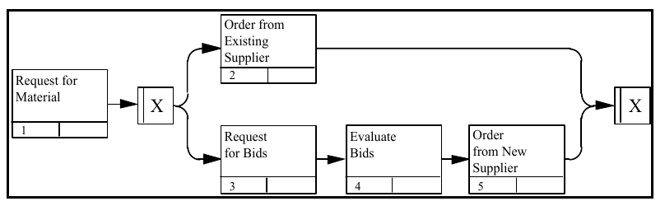
Diagram IDEF3
Units of Behavior (UOBs)
Junctions
Links
Referents
Elaborations

Slide 44
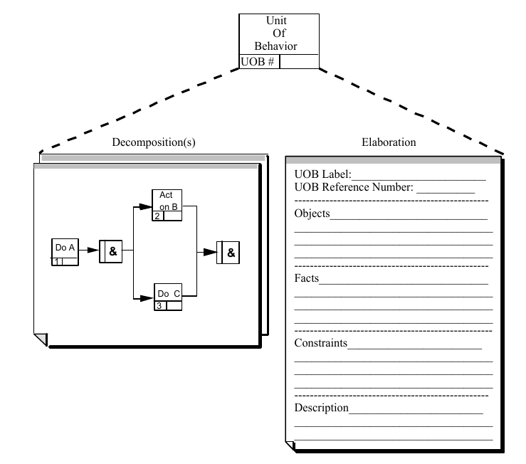
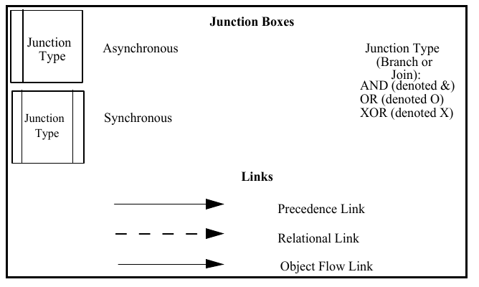
Ditail Unit of Behaviour (UOB)

Slide 45
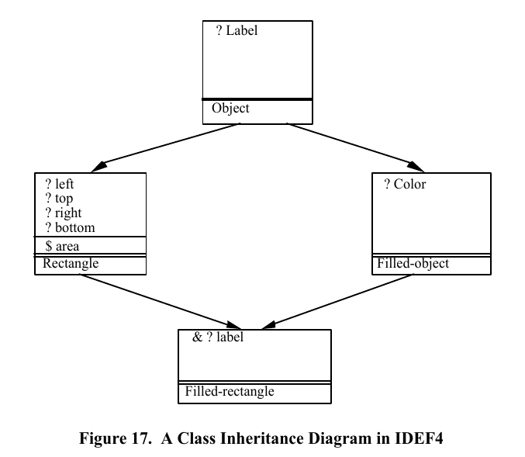
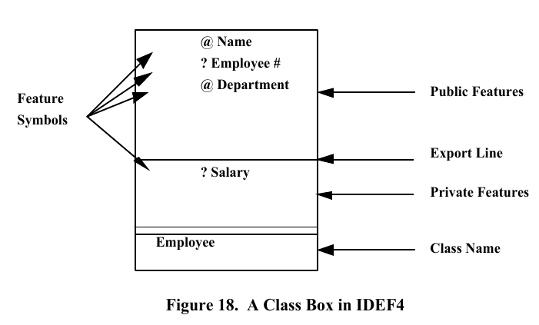
IDEF4 – Object Oriented Model

Slide 46
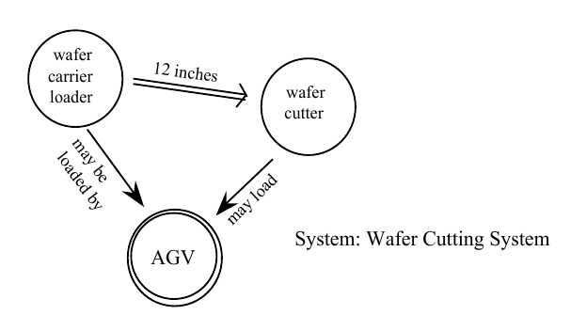
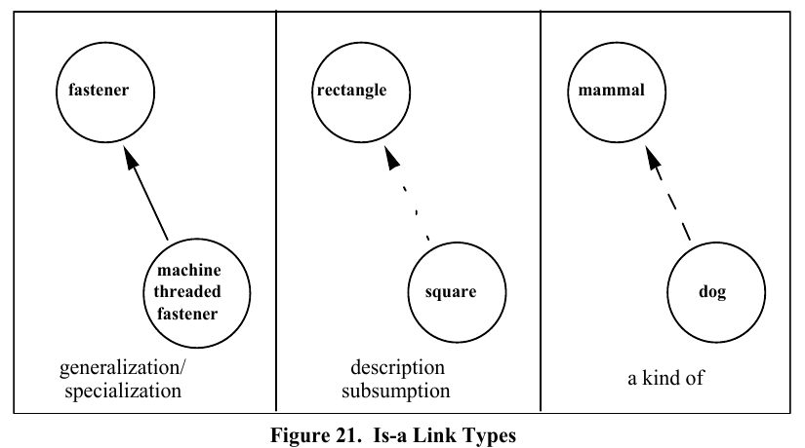
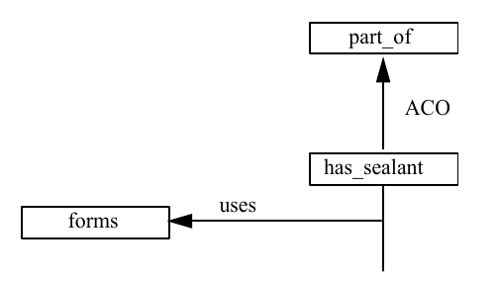
IDEF5 - Ontology

Slide 47
Permodelan Informasi

Slide 48
IDEF1 was designed as a method for both analysis and communication in the establishment of requirements.
IDEF1 is generally used to 1) identify what information is currently managed in the organization, 2) determine
which of the problems identi ed during the needs analysis are caused by lack of management of appropriate
information, and 3) specify what information will be managed in the TO-BE implementation.
IDEF1 captures the information that exists about objects within the scope of an enterprise. The IDEF1
perspective of an information system includes not only the automated system components, but also non-
automated objects such as people, ling cabinets, telephones, etc. IDEF1 was designed as a method for
organizations to analyze and clearly state their information resource management needs and requirements.

Slide 49
Konsep IDEF1
There are two important realms for modelers to consider in determining information requirements. The rst
realm is the real world as perceived by people in an organization. It is comprised of the physical and
conceptual objects (e.g., people, places, things, ideas, etc.), the properties of those objects, and the relations
associated with those objects. The second realm is the information realm. It includes information images of
those objects found in the real-world. An information image is not the real-world object, but the information
collected, stored, and managed about real-world objects. IDEF1 is designed to assist in discovering,
organizing, and documenting this information image, and thus is restricted to the information realm.

Slide 50
Entitas
An IDEF1 entity represents the information maintained in a speci c organization about physical or conceptual
objects. An IDEF1 entity class refers to a collection of entities or the class of information kept about objects in
the real-world. There are two basic concepts that distinguish entities:
They are persistent. The organization expends resources to observe, encode, record, organize, and store
the existence of individual entities.
They can be individuated. They can be identi ed uniquely from other entities.

Slide 51
Entities have characteristic attributes associated with them. Attributes record values of properties of the real-
world objects. The term attribute class refers to the set of attribute-value pairs formed by grouping the name
of the attribute and the values of that attribute for individual entity class members (entities). A collection of
one or more attribute classes which distinguishes one member of an entity class from another is called a key
class. A relation in IDEF1 is an association between two individual information images. The existence of a
relation is discovered or veri ed by noting that the attribute classes of one entity class contain the attribute
classes of the key class of the referenced entity class member. A relation class can be thought of as the

Slide 52
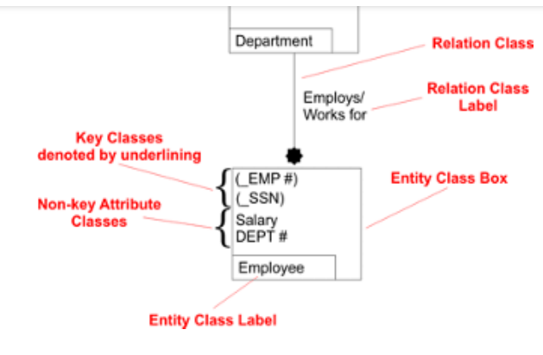
IDEF1

Slide 53
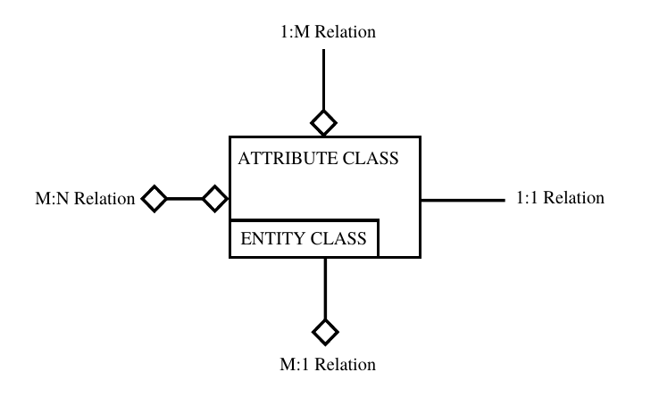

Slide 54
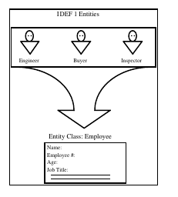
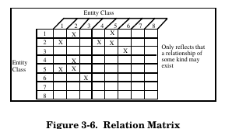
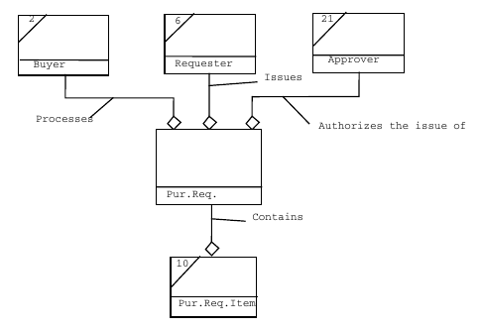
Tahapan menyusun IDEF1

Slide 55
Penggunaan IDEF1
Rather than a database design method, IDEF1 is an analysis method used to identify the following:
Information collected, stored, and managed by the enterprise.
Rules governing the management of information.
Logical relationships within the enterprise re ected in the information.
Problems resulting from the lack of good information management.

Slide 56
DEFINISI
Metode untuk menganalisis dan mengkomunikasikan struktur dan semantik informasi dalam suatu sistem.

Slide 57
FUNGSI
Identifikasi informasi yang dikelola sistem dunia nyata.
Identifikasi aturan untuk mengelola informasi.
Identifikasi kekurangan dalam manajemen informasi saat ini.
Tentukan informasi apa yang akan dikelola dalam implementasi.

Slide 58
Konversi antara IDEF0 dan IDEF1
IDEF0 | IDEF1
Input | Entity class
Output | Domain class
Control | Attribute class
Relationship : Output-Input | Memiliki atau bagian dari
Relationship : Output control | 1..1, 1…*, *..*

Slide 59
KEKUATAN
Memerlukan partisipasi aktif dari pengguna informasi.
Metode efektif untuk mendokumentasikan persyaratan informasi dari suatu perusahaan.
Memberlakukan modularitas yang menghilangkan ketidaklengkapan, ketidakkonsistenan, dan ketidaktepatan yang ditemukan dalam proses pemodelan.

Slide 60
KONSEP UTAMA
Entitas
Mewakili informasi yang dikelola dalam sistem tentang objek dunia nyata
Atribut
Kunci
Non-kunci
Hubungan
Asosiasi antar entitas

Slide 61
Matriks Hubungan Entitas
Dalam IDEF1
Tabel 1
Tabel 2
Tabel 3
Tabel 4
 | Tabel 1 | Tabel 2 | Tabel 3 | Tabel 4
Tabel 1
Tabel 2
Tabel 3
Tabel 4
 | Tabel 1 | Tabel 2 | Tabel 3 | Tabel 4
Tabel 1
Tabel 2
Tabel 3
Tabel 4
 | Tabel 1 | Tabel 2 | Tabel 3 | Tabel 4
Tabel 1 |  | x |  | x
Tabel 2 | x |  | x
Tabel 3 |  | x
Tabel 4 | x

Slide 62
Langkah pembuatan idef1
Kunci Utama
Atribut
Kunci Utama
Atribut
Kunci Utama
Kunci Utama
Atribut
Atribut

Slide 63
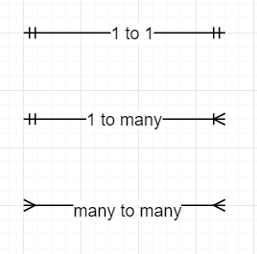
Relasi Class

Slide 64


Spefikasi Informasi dan Data
Arsitektur informasi adalah deskripsi rancangan terstruktur dari lingkungan informasi.
Spesifikasi fungsi menggunakan IDEF0
Spesifikasi Informasi menggunakan IDEF1
Spesifikasi data menggunakan IDEF1x
Pemodelan Informasi (IDEF1)
Pemodelan Fungsi (IDEF0)

Slide 65
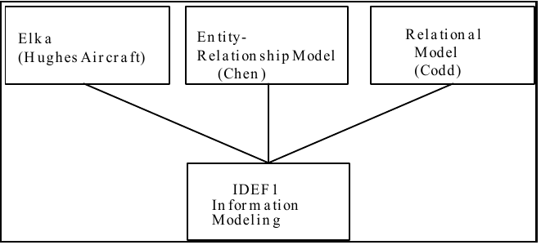
IDEF1
Obyek di dunia nyata
Asosiasi fisik atau abstrak yang mengaitkan dengan obyek dunia nyata
Informasi yang dikelola terkait obyek dunia nyata
Struktur data yang digunakan untuk mereprsentasikan informasi yang dikumpulkan, diterapkan dan pengelolaan informasi tersebu

Slide 66
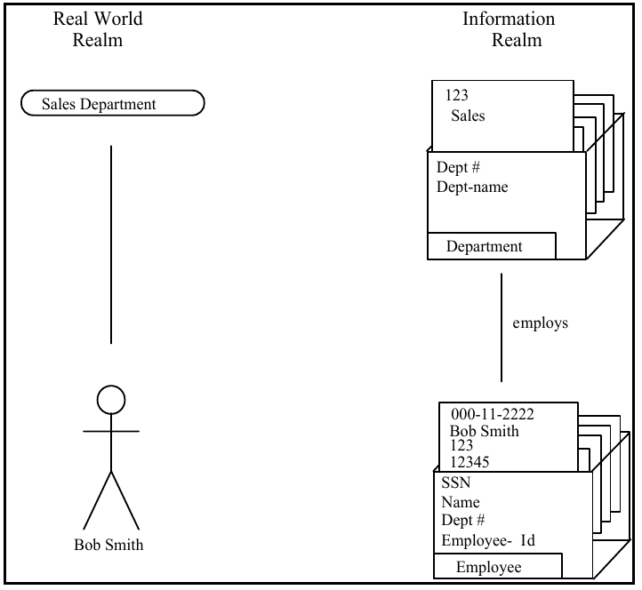
Konsep dasar IDEF1

Slide 67
Permodelan Data

Slide 68
IDEF1X is a method for designing relational databases with a syntax designed to support the semantic
constructs necessary in developing a conceptual schema. A conceptual schema is a single integrated de nition
of the enterprise data that is unbiased toward any single application and independent of its access and
physical storage. Because it is a design method, IDEF1X is not particularly suited to serve as an AS-IS analysis
tool, although it is often used in that capacity as an alternative to IDEF1. IDEF1X is most useful for logical
database design after the information requirements are known and the decision to implement a relational
database has been made. Hence, the IDEF1X system perspective is focused on the actual data elements in a
relational database. If the target system is not a relational system, for example, an object-oriented system,
IDEF1X is not the best method.

Slide 69
Although the terminology between IDEF1 and IDEF1X is very similar, there are fundamental differences in the
theoretical foundations and concepts of the two methods. An entity in IDEF1X refers to a collection or set of
similar data instances that can be individually distinguished from one another. Individual members of the set
are called entity instances. Thus, a box in IDEF1X represents a set of data items in the real-world realm. An
attribute is a slot value associated with each individual member of the set. The relationship that exists
between individual members of these sets is given a name. In this case, this relation establishes a referential
integrity constraint.

Slide 70
Entities
In IDEF1X, entities are either identi er-independent or identi er-dependent. Instances of identi er-
independent entities can exist without any other entity instance, while instances of identi er-dependent
entities are meaningless (by de nition) without another associated entity instance. Dependence and
independence are speci c to a model.
Connection Relationships
Connection relationships (solid or dashed lines with lled circles at one or both ends) denote how entities
(sets of data instances) relate to one another. The connection relationships are always between exactly two
entities. The connection relationship beginning at the independent parent entity and ending at the dependent
child entity is labeled with a verb phrase describing the relationship. Each connection relationship has an
associated cardinality. The cardinality speci es the number of instances of the dependent entity that are
related to an instance of the independent entity.

Slide 71
Categorization Relationships
way of distinguishing between the category entities. The category entities are distinguished by a discriminator
attribute which must have a different value for each category entity.
Attributes
Attributes are properties used to describe an entity. Attribute names are unique throughout an IDEF1X
model, and the meaning of the names must be consistent. For example, the attribute "color" could have several
possible uses for hair color, skin color, or a color in a rainbow. Each use has a range of meaningful values, and
thus, the entity must be distinctly named. Each attribute is owned by exactly one entity. The attribute "social
security number," for example, could be used in many places in a model, but would be owned by only one entity
(e.g., PERSON). Other occurrences of the social security number attributes would be inherited across
relations.
Every attribute must have a value (No-Null Rule), and no attribute may have multiple values (No-Repeat Rule).
Rules enforce creating proper models. In a situation where it seems that a rule cannot hold, the model is likely
wrong.
Keys
A key is a group of attributes that uniquely identify an entity instance. There are primary and alternate keys.
Every entity has exactly one primary key displayed above the horizontal line in the entity box. Entities can
have alternate keys that also uniquely identify the entity, but are not used for describing relationships with
other entities.
In a connection relationship, the primary key of the parent migrates to the child. If the relationship is a
category relation, the primary key of the child is the same as the generic. If the relationship is an identifying
relationship, the primary key of the child must contain attributes inherited from the parent.
Besides the fact that a key must uniquely identify an entity, all attributes in the key must contribute to the
unique identi cation (Smallest-Key Rule). Thus, when deciding whether an inherited attribute should be part
of a key, an issue is whether that attribute is necessary for unique identi cation. It is not suf cient that it
contributed to the unique identi cation of the parent.
There are also two dependency rules: The Full-Functional-Dependency Rule states that if the primary key is
composed of multiple attributes, all non-key attributes must be functionally dependent on the entire primary
key. The No-Transitive-Dependency Rule states that every non-key attribute must be functionally dependent
only on key attributes.

Slide 72
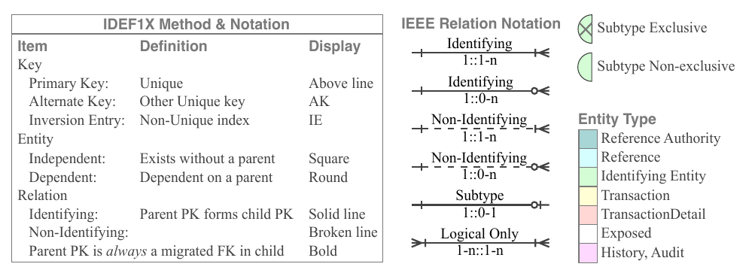

Slide 73
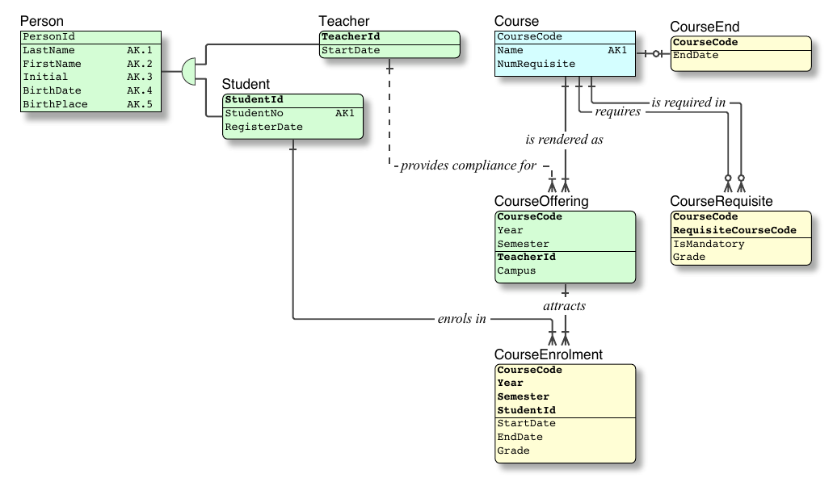

Slide 74
3
Element
Entity
•
Independent entities exist on their own, they have square corners.
•
Dependent entities exist only in the context of an Independent parent; they have round corners.
Key
According to the RM, a Key is a single or multiple columns of data that uniquely identify a row, they are called
Identifiers. Therefore IDENTITY values, GIDs, IDs, are not Keys, and they do not replace Keys.
•A Key is equivalent to the entity and the entity is equivalent to the Key; it is important to understand this from the first
step of modelling. The Person Key is the Person
• The Primary Key of each entity is above the line, in the prescribed order; the other Attributes are below.
• In the early modelling stages there may be several Candidate Keys (unique) for a table; as the model progresses to
resolution, one of those is chosen as Primary; since the election is over, the remainder are no longer Candidates, they
are Alternate Keys, shown as AK. Legal numbering is used to identify the separate indices, and the sequence of
columns within each index.
• Of course, Primary Keys and Alternate Keys are UNIQUE and NOT NULL.
• Non-Unique indices which allegedly assist searches, are called Inversion Entries, shown as IE. Since such access
yields more than one row, it is not a Key 9.
Relational Key

Slide 75
• Compound or composite Keys (multiple columns) are ordinary fare in a Relational database, get used to it.
Surrogate
At some earlier stage of modelling, the Person table had the following structure:
Person
LastName
FirstName
Initial
BirthDate
BirthPlace
The Primary Key is a good, natural, unique Relational Key or Identifier, and it cannot be
dropped. When a table has many children, or levels or children, and the Primary Keylarge (in bytes, not in number of columns), it is sensible to use a short identifier. Thus
PersonId is added; it takes the place of the Primary Key; and the original Primary Keydeemed an Alternate Key (refer to the example above).
•
•
•
•
•
•
•
By the definition of Key in the RM, it is not a Key by any means (it is not based on data; it is invisible to he user;
etc); it is a Record Number, not a row iIdentifier. Commonly an IDENTITY column or GID,
The term “surrogate key” is therefore grossly incorrect, but it is commonly used and commonly misunderstood.
People naturally expect some of the qualities of a Key, and it has none. Incorrect naming guarantees confusion.
As per the RM, the rows in a Relational table must be unique; that function requires a Key, and that Key cannot be
removed. The RecordId cannot provide uniqueness of rows.
RecordIds are physical row locators, they are not logical Keys.
Therefore the RecordId such as PersonId is always an additional Key and index, causing additional overhead.
RecordIds should be contemplated after Normalisation, which produces Relational Keys, one of which is the
Primary Key, the position of which is usurped (not replaced); and not before 11 .
When a RecordId is implemented, the Relational (join) power between the table and all its children, and all the
tables above the subject table in the Data Hierarchy, is lost. It breaks the Access Path Independence Rule in the
RM, and therefore code relating the tables below the subject table, to tables above, must access the subject table to
pick up the logical Keys that were lost. Therefore they must be chosen carefully, and they must be minimised 12.
is
is

Slide 76
Relation
•
A child entity is related to a parent entity by migrating the Primary Key of the parent as a
Foreign Key (reference) in the child; they are shown in bold font 13. Other modellers may show
it as “FK”.
• A Nullable Foreign Key or “optional parent”, although permitted in IDEF1X, is a gross
Normalisation error 14 , which is easily eliminated by correct Normalisation. It is not allowed quality databases.
•
There are two types of Relations, the difference is important:
• Identifying Relations (solid lines) are those where the parent Primary Key is used to form the child PK; thisthe essence of good Identifiers (Relational Keys). This continues the Data Hierarchy or context of the parent.
• Non-Identifying Relations (broken lines) are those where they do not. The Data Hierarchy or contextdiscontinued.
•
The RM and IDEF1X encourage the use of Role Names such as StudentId and TeacherId, which reflect the
table name, or the restricted scope (domain) of the parent PK (PersonId). This adds meaning and further clarifies
the model 15 .
•
The notation for Relations in IDEF1X is quite different to IEEE (crows feet), and it takes a bit of getting used to.
Since the latter is more universally understood, it is often used instead 16.
is
is

Slide 77
Associative Table
•
In the logical model, many-to-many Relations are acceptable, and they are drawn as Relations.
•
In the physical model, these many-to-many Relations are implemented as Associative Tables, with a one-to-many
Relation from each parent. The table consists only of the FKs to each parent; which forms its PK, and eliminates
duplicates very nicely 17 .
•
All many-to-many tables are not Associative tables. CourseEnrolment is not an Associative table, ascontains additional columns; it is an ordinary table, visible in the logical model.
• It does however, reflect the fact that the Student::CourseOffering Relation is many-to-many. In some
early stage of the model, it would have been a Relation, which was the association identified at the time, nottable. When the Student::CourseOffering columns were identified, and its location determined, the
Relation was rendered as a table.
it
a

Slide 78
Verb Phrase
The Relations comprise some of the more fundamental Business Rules in the Data Model.
• The words on the Relations are called the Verb Phrase, it gives meaning to the Relation.
• The entities are the subjects in the database, and the Relations are the actions that take place between the
subjects, expressed as verbs. Hence the name Verb Phrase
• It should be read from the parent to the child, as in: Course is rendered as CourseOffering and Every
Teacher provides compliance for zero-or-many CourseOfferings.
• The Cardinality (zero, one, many) at the child end of the Relation indicates the singular or plural form.
• The Relation from the child to the parent can be identified by simply reversing the Verb Phrase (using sensible
English, not literal reversal): CourseOffering is the rendering of one Course.
• When reading the Relations, the many-to-many tables between Identifying entities should be ignored; the Verb
Phrase applies to the entity at the other end of the association (the original many-to-many Relation).
• Read the Verb Phrase from one parent [through the many-to-many table] to the parent at the other end, as in:
Student enrols in CourseOffering
Every CourseOffering attracts one-or-many Students (CourseEnrolment is read through).

Slide 79
Subtype
Subtypes are required in almost every database, but unfortunately they are not understood, and thus
rarely implemented; hopefully there is enough information here to improve your databases. The
several possible Subtype structures can be rendered with precision and completeness in IDEF1X, in
which they are officially called Categories. However, since the later IEEE notation provides even
more precision; it is used here 16.
• The semicircle shows the Relation is a Subtype (one connection for the generic Type; one for each Subtype). If the
symbol has an X through it, it is an Exclusive structure, otherwise it is Non-exclusive (‘inclusive’ has a different
meaning).
• The Category cluster (everything connected to the semicircle) should be viewed as a single unit; this is the essence
of the concept. The generic Type cannot exist without at least one Subtype.
• For each Subtype, there can be at most one row belonging to the generic Type.
• The Primary Key for every Subtype is the Primary key for the generic Type. Role names are called for here.
Exclusive Subtype
• For each generic Type, there must be one, and only one Subtype 18 . Refer to the Exclusive Subtype example.
• A mandatory Discriminator column, which is located in the generic Type, identifies which Subtype it is.
• The Verb Phrase is always: Is One Of
Non-exclusive Subtype
• For each generic Type, there must be at least one, and possibly more Subtypes 18. Refer to page 2.
• There is no Discriminator.
• The Verb Phrase is always: Is Any Of
• Note the difference between a Subtype (Student) and an optional column table (CourseEnd).
• Both Subtypes and optional column tables are the product of authentic Normalisation. Thus they:
• eliminate Nulls in the database
• support minimal and correct indexing: if Student and Teacher were not Normalised as Subtypes, their
attributes would be located in Person; StudentNo would be Nullable, and its index would not be unique.

Slide 80
IDEF1X
Pemodelan Data

Slide 81
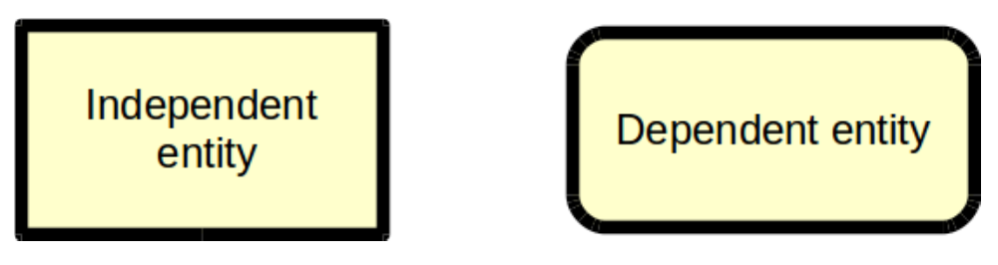
Jenis ENTITAS
Weak entity (dependent) is represented by a round-cornered rectangle (instances of identifier-dependent entities are meaningless (by definition) without another associated entity instance)
Strong entity (independent) is represented by a rectangle (Instances of identifier-independent entities can exist without any other entity instance)
Example: book as an independent entity and chapter as a dependent entity.

Slide 82
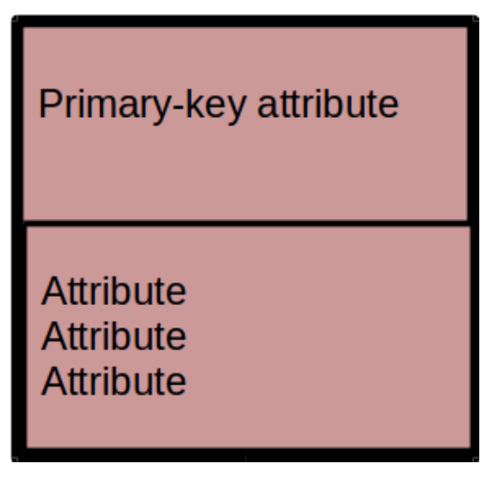
the entity is usually situated above the rectangle. Every attribute must have a value
(No-Null Rule), and no attribute may have multiple values (No-Repeat Rule). Every
entity has exactly one primary key displayed above the horizontal line in the entity
box. Foreign keys are labeled (FK) and alternative keys are presented as (AK) to
show that they are not owned by that entity.

Slide 83
Relationships
Solid or dashed lines with filled circles at one or both ends denote how entities
relate to one another. The relationships are always between exactly two entities and
are labeled with a verb phrase describing the relationship. Each connection
relationship has an associated cardinality which specifies the number of instances
of the dependent entity that are related to an instance of the independent entity.
This is illustrated in the diagram below:

Slide 84
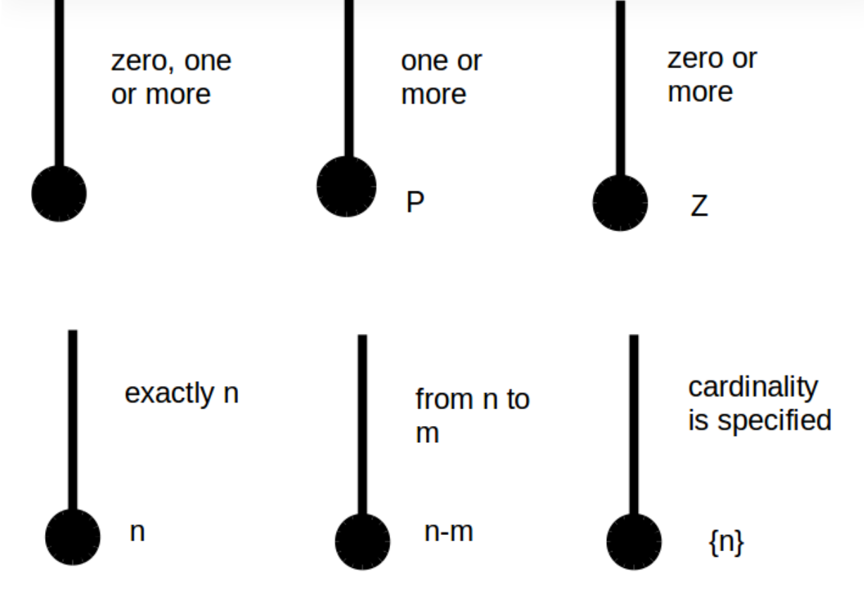

Slide 85
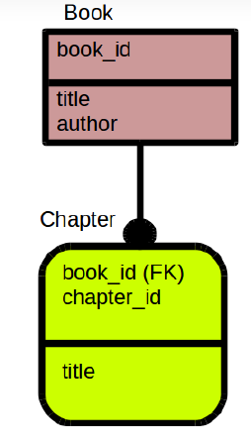

Slide 87
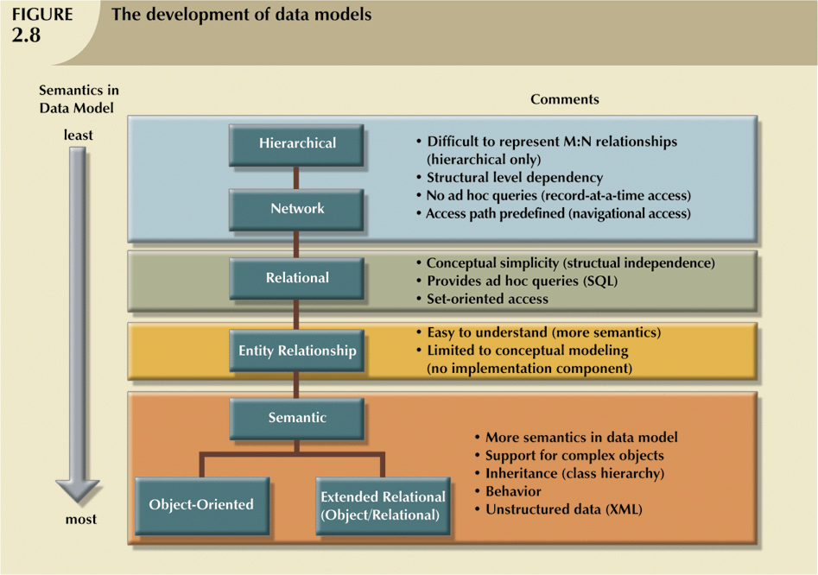
Data Models: A Summary (continued)

Slide 88
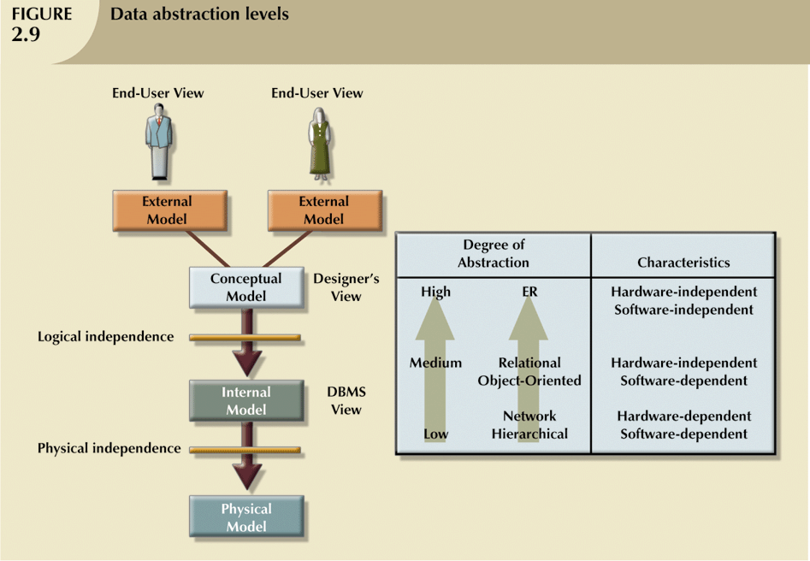
Degrees of Data Abstraction (continued)

Slide 89
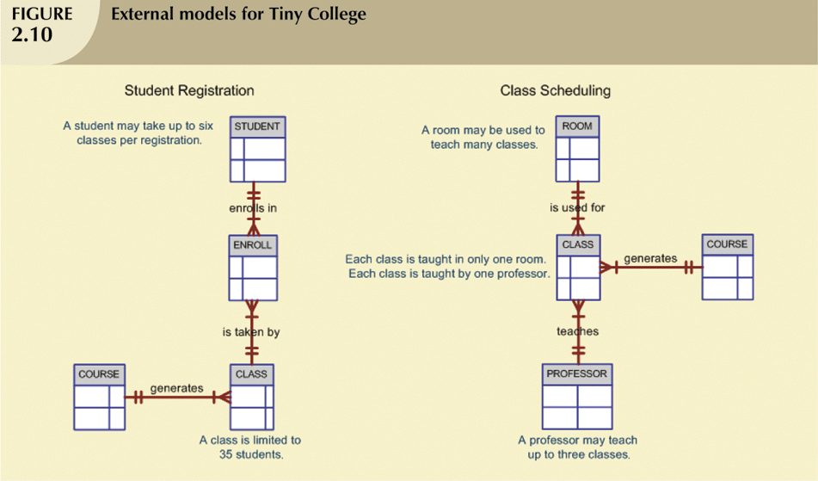
The External Model (continued)

Slide 90
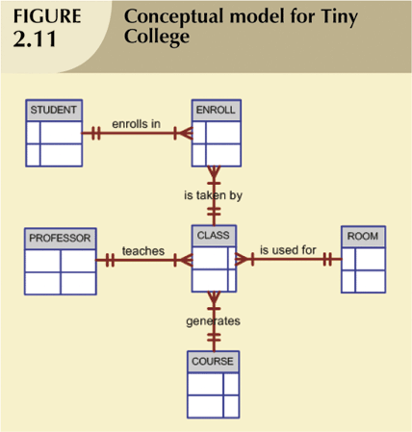
The Conceptual Model (continued)

Slide 91
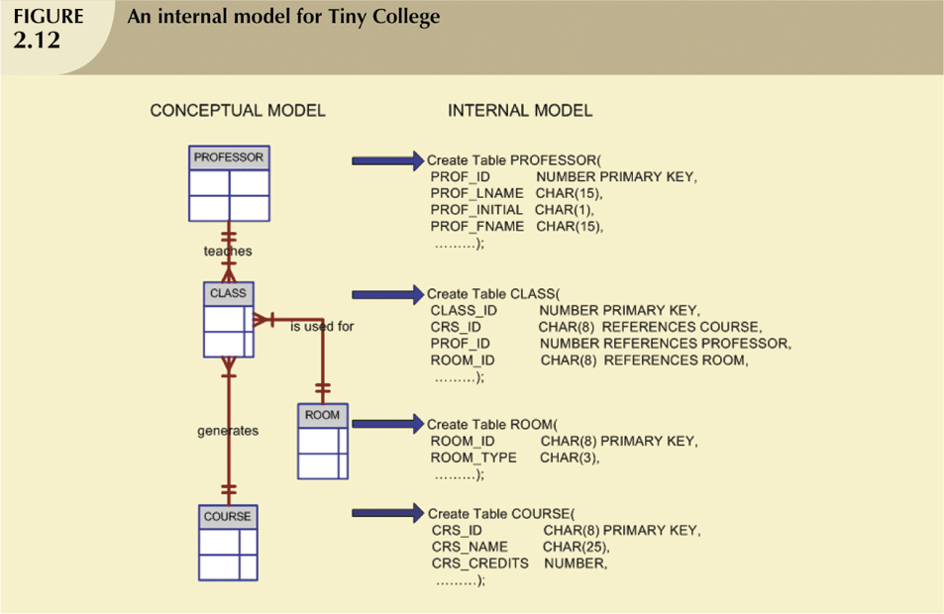
The Internal Model (continued)

Slide 92
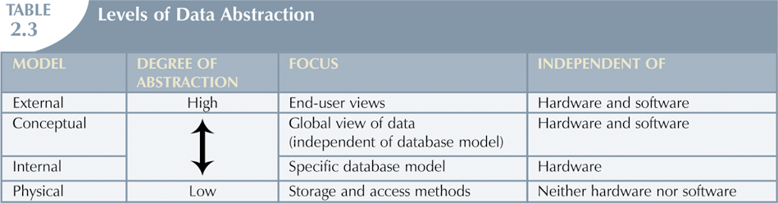
The Physical Model (continued)

Slide 93
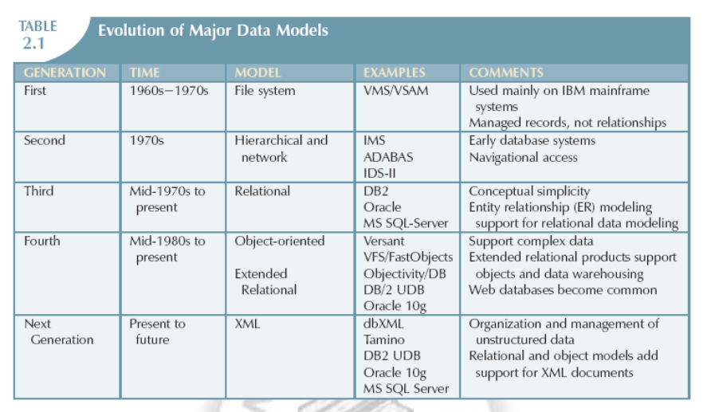
Evolution of Major Data Models

Slide 94
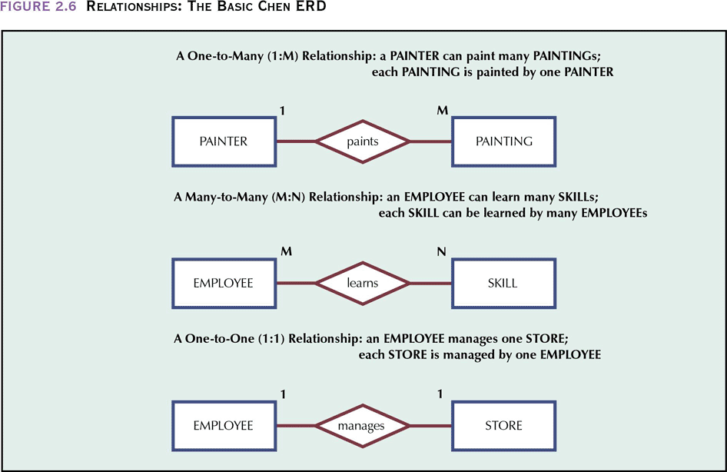
Relationships: The Basic Chen ERD

Slide 95
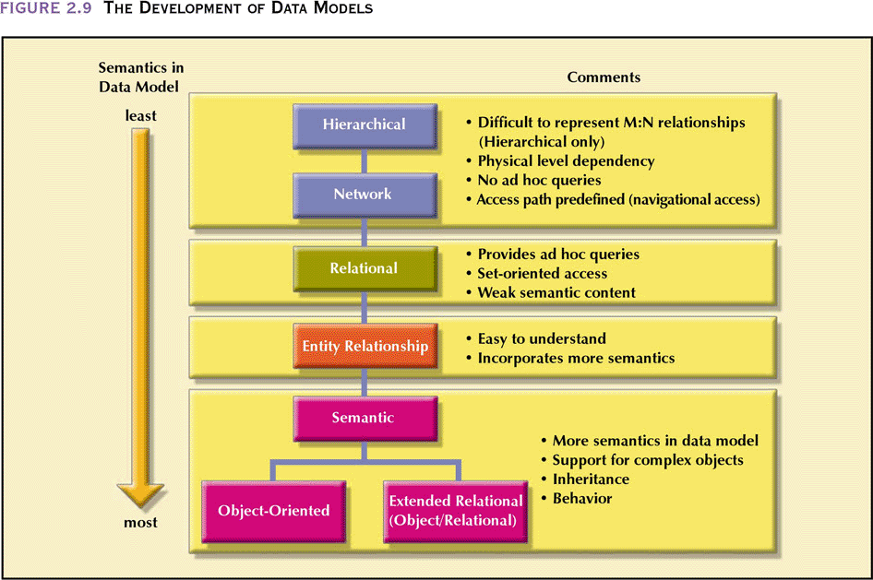
The Development of Data Models

Slide 96
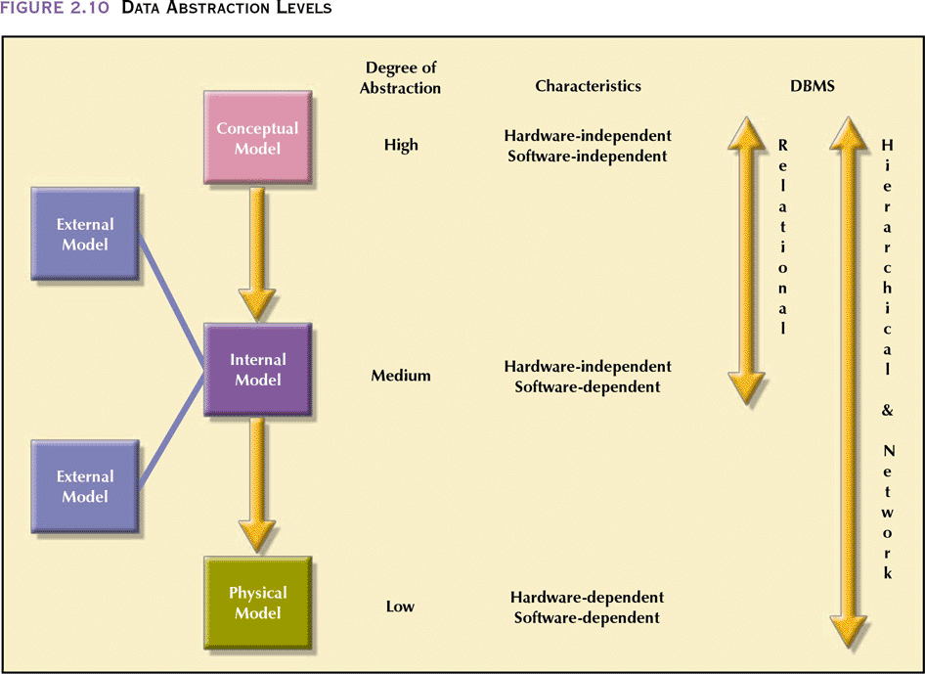
Data Abstraction Levels

Slide 97

Levels of Data Abstraction

Slide 98
MODELING ENTERPERISE DATA
Enterprise View
Coporate
strategies/
goals etc.
Conceptual
Data Models
Congruent
Business
Needs
Logical Models
Maintenance
Satisfy
Physical Models
ProductionSystem
Implement

Slide 99
Approaches to Data Modeling
Two approaches to data modeling:
  Top-down
  Bottom-up

Slide 100
Top-Down vs.
Bottom-Up Approach
Bottom-Up
TOP-DOWN
Identify Entities
Identify Entities
Discover Relationship
Discover Relationship
Define Attributes
Analyze/synthesize Data
Define Attributes
Collect Data

Slide 101
Top-Down vs.
Bottom-Up Approach
Bottom-Up
TOP-DOWN
Identify Entities
Identify Entities
Discover Relationship
Discover Relationship
Define Attributes
Analyze/synthesize Data
Define Attributes
Collect Data

Slide 102
KEKUATAN
Alat kuat untuk pemodelan data.
IDEF1X tidak memiliki banyak varian.
Menggambarkan aturan yang mengatur manajemen informasi.
Digunakan untuk memvalidasi konsep IDEFO.
Membantu menemukan penyebab masalah.

Slide 103
KELEMAHAN
Pemodel harus berpengalaman untuk menciptakan model yang baik.
Tidak cocok untuk digunakan sebagai alat analisis.

Slide 104
PERBEDAAN FOKUS idef1 dan idef1x
Model Informasi
Informasi yang dikumpulkan, disimpan, dan dikelola organisasi
Hubungan logis dalam organisasi tercermin dalam informasi
Model Data
Elemen data yang sebenarnya dalam basis data relasional
Representasi & struktur data

Slide 105
PERBEDAAN FUNGSI idef1 dan idef1x
MODEL INFORMASI
Masalah identifikasi
Persyaratan definisi Desain sistem informasi
MODEL DATA
Desain logis dari database & aplikasi
Desain fisik implementasi database

Slide 106

IDEF1x – Data modelling

Slide 107

Konsep IDEF1x
Menjembatani antara informasi di dunia nyata dengan model data di sistem
Mendisain spesifikasi data
Memodelkan obyek model bukan relasi

Slide 108
Langkah pembuatan idef1X
Kunci Utama
Atribut
memiliki
Atribut
Kunci Utama
Atribut
Atribut
memiliki
Kunci Utama
Kunci Utama
Atribut
Bagian dari
Atribut
Atribut
Atribut
Atribut

Slide 109
Menetapkan informasi
Data Barang
Supplier
List Pemesanan Barang
Faktur Pembayaran
Laporan Pemesanan Barang
Permintaan Tetap
Permintaan Darurat
Pemesanan Tetap
Pemesanan Darurat
Laporan Pengeluaran Barang

Slide 110


Matriks Relasi

Slide 111

MODEL IDEF1

Slide 112


Slide 113


Slide 114

Pemodelan
IDEF 0 - Hirarki Aktifitas

Slide 115
Pemodelan
IDEF 0 - Hirarki Aktifitas
A0. Registrasi Tanaman
A1. Pendataan Tanaman yang Dikoleksi
A11. Pengisian Formulir
A12. Penyajian Daftar Individual
A2. Rekapitulasi
A21. Pengisian Rekapitulasi D3
A22. Pengisian Rekapitulasi D4
A23. Pengisian Rekapitulasi D5
A24. Pengisian Rekapitulasi D6
A25. Pengisian Rekapitulasi D7
A26. Pengisian Rekapitulasi Status
A3. Buku Kebun
A31. Penyajian Buku Kebun
A32. Penyajian Rekapitulasi

Slide 116

IDEF 0 – Function Modelling
Proses A0

Slide 117

Pemodelan
IDEF 0 – PROSES A1, A2 dan A3

Slide 118

IDEF 0 – PROSES A11 dan A12

Slide 119

IDEF 0 – Proses Rekapitulasi

Slide 120

IDEF 0 – Proses Buku Kebun

Slide 121

IDEF 1 – Information Modelling

Slide 122

IDEF 1X – Data Modelling

Slide 123



Implementasi
Data Table Atribut

Slide 124


Implementasi
MariaDB
XSD

Slide 125
Permodelan Database

Slide 126



Notasi yang tepat
ERD

Slide 127
SQL
Sejarah singkat SQL standard – ISO/IEC 9075
1987 – Initial ISO/IEC Standard
1989 – Referential Integrity
1992 – SQL2
  1995 SQL/CLI (ODBC)
  1996 SQL/PSM – Procedural Language extensions
1999 – User Defined Types
2003 – SQL/XML
2008 – Expansions and corrections
2011 (or 2012) System Versioned and Application Time Period Tables
Data stored in columns and tables
Relationships represented by data
Data Manipulation Language, data dimanipulasi dengan semantik SQL, seperti INSERT, DELETE
Data Definition Language, skema didefinisikan di awal, pendefinisian constraint dengan primary key, foreign key dsb
Transactions
Abstraction from physical layer, aplikasi menspesifikasi “apa” bukan “bagaimana”, file bisa berubah tetapi secara logis tidak
Proprieatry: IBM DB2, Oracle RDMS, Microsoft SQL Server, Sybase SQL Anywhere
Open Source: MySQL, Postgres, Sqlite
November 1, 2019
Metadata Open Forum

Slide 128
NoSQL Definition
Denormalisasi
From www.nosql-database.org:
  Next Generation Databases mostly addressing some of the points: being non-relational, distributed, open-source and horizontal scalable.
  The original intention has been modern web-scale databases. The movement began early 2009 and is growing rapidly.
  Often more characteristics apply as: schema-free, easy replication support, simple API, eventually consistent / BASE (not ACID), a huge data amount, and more.
SQL Databases
  Predefined Schema
  Standard definition and interface language
  Tight consistency
  Well defined semantics
NoSQL Database
  No predefined Schema
  Per-product definition and interface language
  Getting an answer quickly is more important than getting a correct answer
November 1, 2019
Metadata Open Forum

Slide 129
Kriteria Transaksi Database
ACID
BASE
Atomic – Suatu pekerjaan pada sebuah transaksi hanyalah lengkap (commit) atau tidak, ketika pekerjaan itu selesai.
Consistent – Suatu transaksi mentranformasi database dari suatu kondisi konsisten ke kondisi konsisten lainnya. Konsistensi di definisikan dengan constraing
Isolated – Hasil dari suatu perubahan yang dilakukan pada suatu transaksi hanya akan terlihat ketika transaksi tersebut telah commit
Durable – Hasil dari suatu transaksi yang kommit akan bertahan ketika terjadi gangguan
Basically Available, satu titik pada sistem terdistribusi bisa down, tetapi seluruh sistem tetap tak berpengaruh
Soft state, (scalable) state dari sistem dari state dan data selalu berubah sepanjang waktu.
Eventually Consistent, dengan waktu tertentu, maka data akan konsisten pada sistem terdistribusi
Characteristics
  Weak consistency – stale data OK
  Availability first
  Best effort
  Approximate answers OK
  Aggressive (optimistic)
  Simpler and faster
Selalu ?
November 1, 2019
Metadata Open Forum

Slide 130

Dorongan menggunakan NoSQL
Masalah RDBMS
  Tidak ada satupun model yang fit untuk semua masalah
  Mismatch dengan model obyek
  Sulit terskala, replikasi dan joint antar node sangat sulit
  Disain skema data yang rigid
  Tapi transaction dan ACID mempermudah pekerjaan, serta banyak orang sudah familiar
Dorongan pemilihan NoSQL
  Big Data
  Scalability
  Data format
  Manageabilityi

Slide 131

NoSQL Distinguishing Characteristics
NoSQL databases reject:
  Overhead of ACID transactions
  “Complexity” of SQL
  Burden of up-front schema design
  Declarative query expression
  Yesterday’s technology
Programmer responsible for
  Step-by-step procedural language
  Navigating access path
Key/Value Pairs: Memcached, Riak, Redis, Voldemort
Tuples (rows).
Documents: MongoDB, CouchDB
Columns: Cassandra
Objects:Objectivity, DB4O
Graphs: Neo4J,
November 1, 2019
Metadata Open Forum

Slide 132


Slide 133
Kamus Data dan Metadata

Slide 134

Sample Entity Relationship Diagram (ERD)
Notes:
Teaching Notes
Be sure to explain that this is merely an example – there are numerous data modeling notations. While they may differ in appearance (symbology) the knowledge that data models are intended to convey the same.

Slide 135

Data Modeling Concepts: Entity
Entity – a class of persons, places, objects, events, or concepts about which we need to capture and store data.
  Named by a singular noun
Persons: agency, contractor, customer,
department, division, employee,
instructor, student, supplier.
Places: sales region, building, room,
branch office, campus.
Objects: book, machine, part, product, raw material, software license, software package, tool, vehicle model, vehicle.
Events: application, award, cancellation, class, flight, invoice, order, registration, renewal, requisition, reservation, sale, trip.
Concepts: account, block of time, bond, course, fund, qualification, stock.
Notes:
Teaching Notes:
Prompt the students for additional examples. Have them classify their example(s).
Obtain a data model from a source other than the textbook. Ask the students to classify the entities.

Slide 136
Data Modeling Concepts: Entity
Entity instance – a single occurrence of an entity.
entity
Student ID | Last Name | First Name
2144 | Arnold | Betty
3122 | Taylor | John
3843 | Simmons | Lisa
9844 | Macy | Bill
2837 | Leath | Heather
2293 | Wrench | Tim
instances
Notes:
Teaching Notes
Substitute the name(s) of one or more of your students.
Be sure to explain that these are “instances” and that instances do NOT appear in the names of entity symbols.

Slide 137

Data Modeling Concepts: Attributes
Attribute – a descriptive property or characteristic of an entity. Synonyms include element, property, and field.
  Just as a physical student can have attributes, such as hair color, height, etc., data entity has data attributes
Compound attribute – an attribute that consists of other attributes. Synonyms in different data modeling languages are numerous: concatenated attribute, composite attribute, and data structure.
Notes:
Teaching Notes:
Go back to the slide showing the sample ERD (Figure 8-1). Pick an entity and ask the students to list attributes that they feel describe those entities.
Show the students a form. Ask the students to identify the attributes. Be sure that the students recognize what items appearing on the form are truly attributes and those that are simply headings or preprinted items. Also, often students accidentally identify attribute values as attributes. For example, they may say that an item that appears as a check box is an attribute when in fact it may be the value of an attribute (ie. Male and female are values, whereas GENDER is the real attribute).

Slide 138
Data Modeling Concepts: Data Type
Data type – a property of an attribute that identifies what type of data can be stored in that attribute.
Representative Logical Data Types for Attributes
Data Type | Logical Business Meaning
NUMBER | Any number, real or integer.
TEXT | A string of characters, inclusive of numbers. When numbers are included in a TEXT attribute, it means that we do not expect to perform arithmetic or comparisons with those numbers.
MEMO | Same as TEXT but of an indeterminate size. Some business systems require the ability to attach potentially lengthy notes to a give database record.
DATE | Any date in any format.
TIME | Any time in any format.
YES/NO | An attribute that can assume only one of these two values.
VALUE SET | A finite set of values. In most cases, a coding scheme would be established (e.g., FR=Freshman, SO=Sophomore, JR=Junior, SR=Senior).
IMAGE | Any picture or image.
Notes:
Teaching Notes
These are generic data types. If your students have taken a database class they would be familiar with the data types specific to that database.

Slide 139
Data Modeling Concepts: Domains
Domain – a property of an attribute that defines what values an attribute can legitimately take on.
Representative Logical Domains for Logical Data Types
Data Type | Domain | Examples
NUMBER | For integers, specify the range. For real numbers, specify the range and precision. | {10-99} {1.000-799.999}
TEXT | Maximum size of attribute. Actual values usually infinite; however, users may specify certain narrative restrictions. | Text(30)
DATE | Variation on the MMDDYYYY format. | MMDDYYYY MMYYYY
TIME | For AM/PM times: HHMMT For military (24-hour times): HHMM | HHMMT HHMM
YES/NO | {YES, NO} | {YES, NO} {ON, OFF}
VALUE SET | {value#1, value#2,…value#n} {table of codes and meanings} | {M=Male F=Female}
Notes:
No additional notes

Slide 140
Data Modeling Concepts:
Default Value
Default value – the value that will be recorded if a value is not specified by the user.
Permissible Default Values for Attributes
Default Value | Interpretation | Examples
A legal value from the domain | For an instance of the attribute, if the user does not specify a value, then use this value. | 0 1.00
NONE or NULL | For an instance of the attribute, if the user does not specify a value, then leave it blank. | NONE NULL
Required or NOT NULL | For an instance of the attribute, require that the user enter a legal value from the domain. (This is used when no value in the domain is common enough to be a default but some value must be entered.) | REQUIRED NOT NULL
Notes:
No additional notes

Slide 141

Data Modeling Concepts: Identification
Key – an attribute, or a group of attributes, that assumes a unique value for each entity instance. It is sometimes called an identifier.
  Concatenated key - group of attributes that uniquely identifies an instance. Synonyms: composite key, compound key.
  Candidate key – one of a number of keys that may serve as the primary key. Synonym: candidate identifier.
  Primary key – a candidate key used to uniquely identify a single entity instance.
  Alternate key – a candidate key not selected to become the primary key. Synonym: secondary key.
Notes:
Teaching Notes
Students can generally relate to the following example. Suppose you are working for an hourly wage. The employer has some method of tracking the hours you work. Whether that involves a time clock, an identification badge that it scanned, or a log book, the system records a certain number of hours and some employee identifier that says those hours are yours. Without that identifier, come pay day the employer would not know whose hours were whose. The employer might pay someone else for the hours you worked. That’s how important a primary key or identifier is.

Slide 142
Data Modeling Concepts:
Subsetting Criteria
  Subsetting criteria – an attribute(s) whose finite values divide all entity instances into useful subsets. Sometimes called an inversion entry.
Notes:
No additional notes

Slide 143

Data Modeling Concepts: Relationships
Relationship – a natural business association that exists between one or more entities.
  The relationship may represent an event that links the entities or merely a logical affinity that exists between the entities.
Notes:
Teaching Notes
Explain that there may be more than one relationship between two entities. You may reinforce this by adding additional relationships to the example (such as “transferred from” (to reflect a relationship where students changed from one curriculum to another).

Slide 144
Data Modeling Concepts: Cardinality
Cardinality – the minimum and maximum number of occurrences of one entity that may be related to a single occurrence of the other entity.
  Because all relationships are bidirectional, cardinality must be defined in both directions for every relationship.
bidirectional
Notes:
Teaching Notes
Ask the students to read (or write) declarative sentences to reflect the bidirectional meaning of the relationship between student and curriculum.

Slide 145

Cardinality Notations
Notes:
Teaching Notes
Although this figure shows five different options, help students see that there are really only two options for minimum cardinality (0 or 1) and two options for maximum cardinality (1 or many).

Slide 146
Data Modeling Concepts: Degree
Degree – the number of entities that participate in the relationship.
  A relationship between two entities is called a binary relationship.
  A relationship between three entities is called a 3-ary or ternary relationship.
  A relationship between different instances of the same entity is called a recursive relationship.
Notes:
Teaching Notes:
Provide the students with an ERD that does not contain relationships. Ask the students to identify possible relationships and indicate a possible degree for that relationship.
Emphasize to the students that the degree represents a business rule! Failure to accurately identify and document the degree will result in a system that does not reflect a correct business requirement.

Slide 147

Data Modeling Concepts: Degree
Relationships may exist between more than two entities and are called
N-ary relationships.
The example ERD depicts a ternary relationship.
Notes:
Teaching Notes
The example also depicts an associative entity for the first time…as explained on the next slide.

Slide 148
Data Modeling Concepts: Degree
Associative entity – an entity that inherits its primary key from more than one other entity (called parents).
Each part of that concatenated key points to one and only one instance of each of the connecting entities.
Associative Entity
Notes:
No additional notes

Slide 149

Data Modeling Concepts:
Recursive Relationship
Recursive relationship - a relationship that exists between instances of the same entity
Notes:
Teaching Notes
Ask the students to read (or write) declarative sentences to reflect the bidirectional meaning of the relationship.
We created a composite key in this example. Be sure to point out the notation.
Another classic example of a recursive relationship is in an Employee entity with a Supervisor attribute that holds the identifier of the supervisor’s instance of that same Employee entity.

Slide 150
Data Modeling Concepts:
Foreign Keys
Foreign key – a primary key of an entity that is used in another entity to identify instances of a relationship.
  A foreign key is a primary key of one entity that is contributed to (duplicated in) another entity to identify instances of a relationship.
  A foreign key always matches the primary key in the another entity
  A foreign key may or may not be unique (generally not)
  The entity with the foreign key is called the child.
  The entity with the matching primary key is called the parent.
Notes:
Teaching Notes
Foreign keys are what make a relational database relational.

Slide 151
Data Modeling Concepts:
Parent and Child Entities
Parent entity - a data entity that contributes one or more attributes to another entity, called the child. In a one-to-many relationship the parent is the entity on the "one" side.
Child entity - a data entity that derives one or more attributes from another entity, called the parent. In a one-to-many relationship the child is the entity on the "many" side.
Notes:
Teaching Notes
These concepts are illustrated on the next slide.

Slide 152
Data Modeling Concepts:
Foreign Keys
Primary Key
Student ID | Last Name | First Name | Dorm
2144 | Arnold | Betty | Smith
3122 | Taylor | John | Jones
3843 | Simmons | Lisa | Smith
9844 | Macy | Bill
2837 | Leath | Heather | Smith
2293 | Wrench | Tim | Jones
Primary Key
Foreign Key
Duplicated from primary key of Dorm entity
(not unique in Student entity)
Dorm | Residence Director
Smith | Andrea Fernandez
Jones | Daniel Abidjan
Notes:
Teaching Notes
Have students identity which is the parent entity (Major) and which is the child (Student).
Additional examples should be given to test the student’s ability to recognize the parent entity.
We suggest you also provide an example of a one-to-one relationship!

Slide 153

Data Modeling Concepts: Nonidentifying Relationships
Nonidentifying relationship – relationship where each participating entity has its own independent primary key
  Primary key attributes are not shared.
  The entities are called strong entities
Notes:
No additional notes.

Slide 154

Data Modeling Concepts:
Identifying Relationships
Identifying relationship – relationship in which the parent entity’ key is also part of the primary key of the child entity.
  The child entity is called a weak entity.
Notes:
No additional notes.

Slide 155

Data Modeling Concepts:
Sample CASE Tool Notations
Notes:
Teaching Notes
Add slides to show students how the CASE or modeling tool that will be used in the class differentiates between identifying and nonidentifying relationships and weak and strong entities.

Slide 156

Data Modeling Concepts: Nonspecific Relationships
Nonspecific relationship – relationship where many instances of an entity are associated with many instances of another entity. Also called many-to-many relationship.
Nonspecific relationships must
be resolved, generally by introducing an associative entity.
Notes:
Teaching Notes
You may need to refer to the earlier slide that defines an associative entity
In the bottom diagram we see that a student can declare multiple majors and that a curriculum can offer multiple majors.
Note that for associative entities the cardinality from child to parent is always one and only one. An instance of MAJOR must correspond to one and only one STUDENT and to one and only one CURRICULUM.

Slide 157


Resolving Nonspecific Relationships
The verb or verb phrase of a many-to-many relationship sometimes suggests other entities.
Notes:
Teaching Notes
Part (c) of Figure 8-9 is on the next slide

Slide 158

Resolving Nonspecific Relationships (continued)
Many-to-many relationships can be resolved with an associative entity.
Notes:
No additional notes

Slide 159


Resolving Nonspecific Relationships (continued)
Many-to-Many Relationship
While the above relationship is a many-to-many, the many on the BANK ACCOUNT side is a known maximum of "2." This suggests that the relationship may actually represent multiple relationships... In this case two separate relationships.
Notes:
Teaching Notes
This shows that while most nonspecific relationships are resolved by introducing a third entity, some are resolved by introducing separate relationships.

Slide 160
Data Modeling Concepts: Generalization
Generalization – a concept wherein the attributes that are common to several types of an entity are grouped into their own entity.
Supertype – an entity whose instances store attributes that are common to one or more entity subtypes.
Subtype – an entity whose instances may inherit common attributes from its entity supertype
  And then add other attributes unique to the subtype.
Notes:
Teaching Notes:
If students have already studied object-oriented modeling, they will be familiar with generalization from that.
Ask the students to identify a generalization example. What are some common attributes? What are some unique attributes associated with the subtype(s)?
One common example is EMPLOYEE (supertype) with HOURLY EMPLOYEE (subtype) and SALARY EMPLOYEE (subtype).

Slide 161

Generalization Hierarchy
Notes:
Teaching Notes
Generalization can be multiple levels deep.

Slide 162
Process of Logical Data Modeling
Strategic Data Modeling
  Many organizations select IS development projects based on strategic plans.
    Includes vision and architecture for information systems
    Identifies and prioritizes develop projects
    Includes enterprise data model as starting point for projects
Data Modeling during Systems Analysis
  Data model for a single information system is called an application data model.
Notes:
Teaching Notes
Data modeling may be performed during various types of projects and in multiple phases of projects.
Data models are progressive and should be considered a living document that will change in response to changing business needs.

Slide 163
Logical Model Development Stages
Context Data model
  Includes only entities and relationships
  To establish project scope
Key-based data model
  Eliminate nonspecific relationships
  Add associative entities
  Include primary and alternate keys
  Precise cardinalities
Fully attributed data model
  All remaining attributes
  Subsetting criteria
Normalized data model
Metadata - data about data.
Notes:
Teaching Notes
These are the steps that are followed in the case studies that accompany the text

Slide 164
JRP and Interview Questions for Data Modeling
Purpose | Candidate Questions (see textbook for a more complete list)
Discover system entities | What are the subjects of the business?
Discover entity keys | What unique characteristic (or characteristics) distinguishes an instance of each subject from other instances of the same subject?
Discover entity subsetting criteria | Are there any characteristics of a subject that divide all instances of the subject into useful subsets?
Discover attributes and domains | What characteristics describe each subject?
Discover security and control needs | Are there any restrictions on who can see or use the data?
Discover data timing needs | How often does the data change?
Discover generalization hierarchies | Are all instances of each subject the same?
Discover relationships? | What events occur that imply associations between subjects?
Discover cardinalities | Is each business activity or event handled the same way, or are there special circumstances?
Notes:
Teaching Notes
Regardless of whether you use JRP, interviewing, or any other approach for information gathering, these are good questions to ask.
Ask students to suggest other questions they could ask. It will help them and you make sure they understand the concepts and their real-world application.
Students can ask themselves these questions as they walk though data modeling for class assignments.

Slide 165

Automated Tools for Data Modeling
Notes:
Teaching Notes
You could substitute a screen shot from the modeling tool you use in your class. If your classroom has computer projection capabilities, you could demo the modeling tool.

Slide 166
Entity Discovery
In interviews or JRP sessions, pay attention to key words (i.e. "we need to keep track of ...").
In interviews or JRP sessions, ask users to identify things about which they would like to capture, store, and produce information.
Study existing forms, files, and reports.
Scan use case narratives for nouns.
Some CASE tools can reverse engineer existing files and databases.

Slide 167

The Context Data Model
Notes:
Teaching Notes
The purpose of this slide is not just to show what a context data model looks like. Take the time to walk through the entities and relationships using information from the textbook as a guide.

Slide 168

The Key-based Data Model
Notes:
Teaching Notes
Depending on your room conditions, you may want to break this diagram into two or more parts and resize each to insure readability.
Discuss the issues regarding keys and codes from the textbook

Slide 169

The Key-based Data Model with Generalization
Notes:
Teaching Notes
Depending on your room conditions, you may want to break this diagram into two or more parts and resize each to insure readability.
Discuss the need for the generalization.

Slide 170

The Fully-Attributed Data Model
Notes:
Teaching Notes
Depending on your room conditions, you may want to break this diagram into two or more parts and resize each to insure readability.
Discuss attribute naming conventions, attribute discovery from forms, and other attribute issues. Use the information in the textbook as a guide.

Slide 171
What is a Good Data Model?
A good data model is simple.
  Data attributes that describe any given entity should describe only that entity.
  Each attribute of an entity instance can have only one value.
A good data model is essentially nonredundant.
  Each data attribute, other than foreign keys, describes at most one entity.
  Look for the same attribute recorded more than once under different names.
A good data model should be flexible and adaptable to future needs.
Notes:
No additional notes.

Slide 172
Data Analysis & Normalization
Data analysis – a technique used to improve a data model for implementation as a database.
  Goal is a simple, nonredundant, flexible, and adaptable database.
Normalization – a data analysis technique that organizes data into groups to form nonredundant, stable, flexible, and adaptive entities.
Notes:
No additional notes

Slide 173
Normalization: 1NF, 2NF, 3NF
First normal form (1NF) – entity whose attributes have no more than one value for a single instance of that entity
  Any attributes that can have multiple values actually describe a separate entity, possibly an entity and relationship.
Second normal form (2NF) – entity whose nonprimary-key attributes are dependent on the full primary key.
  Any nonkey attributes dependent on only part of the primary key should be moved to entity where that partial key is the full key. May require creating a new entity and relationship on the model.
Third normal form (3NF) – entity whose nonprimary-key attributes are not dependent on any other non-primary key attributes.
  Any nonkey attributes that are dependent on other nonkey attributes must be moved or deleted. Again, new entities and relationships may have to be added to the data model.
Notes:
No additional notes

Slide 174

First Normal Form Example 1
Notes:
Teaching Notes
The repeating attributes are moved to a separate entity that has a one-to-many relationship to the original entity.

Slide 175

First Normal Form Example 2
Notes:
Teaching Notes
The repeating attributes are moved to a separate entity that has a one-to-many relationship to the original entity.

Slide 176

Second Normal Form Example 1
Notes:
Teaching Notes
The attributes ordered-product-description and ordered-product-title do not describe the primary key (order-number) of Member Ordered Product. They describe Merchandise and Title instead.

Slide 177

Second Normal Form Example 2
Notes:
Teaching Notes
This could be a good time to bring out the old saw, “The key, the whole key, and nothing but the key.”

Slide 178

Third Normal Form Example 1
Derived attribute – an attribute whose value can be calculated from other attributes or derived from the values of other attributes.
Notes:
Teaching Notes
Some students also might see Purchased-Unit-Price as a derived attribute since it can be derived from Suggested-Retail-Price of the PRODUCT entity. This is a useful concept to discuss in class.
The reason why Purchased-Unit-Price must exist in MEMBER ORDERED PRODUCT is that while it can initially be derived from the PRODUCT entity, one would not be able to derive it at a later time if there were a price change. So these two attributes have subtly different definitions. One is the current price, which may change. The other is the price use for that particular order, which should not change.

Slide 179

Third Normal Form Example 2
Transitive dependency – when the value of a nonkey attribute is dependent on the value of another nonkey attribute other than by derivation.
Notes:
Teaching Notes
Member Name and Member Address are dependent on Member Number, which is a foreign key to the Member entity. So they are moved to the Member entity.

Slide 180

SoundStage 3NF Data Model
Notes:
Teaching Notes
Edit this slide as needed to ensure readability or refer students to the textbox.

Slide 181

Data-to-Location-CRUD Matrix
Notes:
No additional notes

Slide 182

Kamus data yang ditail

Slide 183
World of Modeling …
Business Process Modeling
(BPM)
Improve process efficiency
Define/document Bus. Processes
- create correct and complete
application requirements
End-user
IT Partner/Liaison
Business Analyst
Object-Oriented Modeling
(OOM - UML)
Support for all UML diagrams
- Analyze requirements
- Design application
Reverse/forward engineer code
System Architect
System Analyst
App Developer
Conceptual Data Modeling
(CDM – E/R)
Identify all data & relationships
- E/R (Entity/Rel’ship) diagrams
- DB independent view
Business Rules?
Bus. Analyst
Data Architect
Data Analyst
DBA
DB Developer
DB Architect
Physical Data Modeling
(PDM)
DB-specific model
Reverse engineer existing DB
Create/Update DB from model
Data Warehouse Modeling
QDesigner synchronizes models from all levels in a single tool

Slide 184
What is Data Modeling?
Conceptual (sometimes called Logical)
  Gather data requirements for business functions being analyzed
  Think “WHAT???” – “What data necessary to do the business function”
  It’s all about the business, do not impose “Information System” terms or techniques
    No such business things as tables, keys, indexes and the like
    Probably best done by business analysts in sync with BPM
    In some shops, data modelers can bridge the business/IT gap

Slide 185
What is Data Modeling?
Physical
  Translate logical model into an implementation plan for a database
  Think “HOW???” – “How to construct database objects to realize this“
  It’s all about the target database or other technology being adopted
    Now it’s time to think about tables, keys, indexes and the like
    Probably best done by data architects, data modelers, and DBA’s

Slide 186
Attribute Meta-Data
Comment
Business Data Type
Optional or Mandatory
Part of Unique Identifier(s)
Checks
  Minimum
  Maximum
  Default
  Units
  Format
  Upper/Lowercase
  Cannot Modify
  List of Legal Values
  Business Rules
NOTE - This represents the bulk of the work when data modeling
Failure to discover & document attribute meta-data is where many data models fail
Failure to capture this meta-data results in ineffective databases: that’s where bad data is allowed
Next few slides show Quest’s QDesigner – other modeling tools will have similar screens

Slide 187

Final Conceptual Model
Employee’s can be Customers – right?

Slide 188

Initial Physical Model

Slide 189

Final Physical Model

Slide 190
Entities
An entity is something about which we want to store data.
An entity is a class of persons, places, objects, events, or concepts about which we need to capture and store data.
An entity instance is a single occurrence of an entity.
Notes:
Consider a school system. A school system includes data that describes things such as STUDENTs, TEACHERs, COURSEs, CLASSROOMs. For any of these things, it is not difficult to imagine some of the data that describes any given instance of the thing. For example, the data that describes a particular STUDENT might include name, address, phone number, date of birth, gender, race, major, and grade point average, to but a few data items.
Examples of entities include:
Persons: AGENCY, CONTRACTOR, CUSTOMER, DEPARTMENT, DIVISION, EMPLOYEE, INSTRUCTOR OFFICE, STUDENT, SUPPLIER. Notice that a person entity can represent either individuals, groups, or organizations.
Places: SALES REGION, BUILDING, ROOM, BRANCH OFFICE, CAMPUS.
Objects: BOOK ,MACHINE, PART, PRODUCT, RAW MATERIAL, SOFTWARE LICENSE, SOFTWARE PACKAGE, TOOL, VEHICLE MODEL, VEHICLE. An object entity can represent actual objects (such as SOFTWARE LICENSE), or specifications for a type of object (such as SOFTWARE PACKAGE).
Events: APPLICATION, AWARD, CANCELLATION, CLASS, FLIGHT, INVOICE, ORDER, REGISTRATION, RENEWAL, REQUISITION, RESERVATION, SALE, TRIP.
Concepts: ACCOUNT, BLOCK OF TIME, BOND, COURSE, FUND, QUALIFICATION, STOCK.
The entity STUDENT may have multiple instances: Mary, Joe, Mark, Susan, Deborah, and so forth. In data modeling, we do not concern ourselves with individual STUDENTs because we recognize that each STUDENT is described by similar pieces of data.

Slide 191
Attributes
An attribute is a descriptive property or characteristic of an entity. Synonyms include element, property, and field
Notes:
As noted at the beginning of this section, each instance of the entity STUDENT might be described by the following attributes: NAME, ADDRESS, PHONE NUMBER, DATE OF BIRTH, GENDER, RACE, MAJOR, GRADE POINT AVERAGE, and others.
Some attributes can be logically grouped into super-attributes called compound attributes.
A compound attribute is one that actually consists of more primitive attributes. Synonyms in different data modeling languages are numerous: concatenated attribute, composite attribute, and data structure.
A STUDENT’s NAME is actually a composite attribute that consists of LAST NAME, FIRST NAME, and MIDDLE INITIAL.

Slide 192
Attributes - Identification
Every entity must have an identifier or key.
  An key is an attribute, or a group of attributes, which assumes a unique value for each entity instance. It is sometimes called an identifier.
Sometimes more than one attribute is required to uniquely identify an instance of an entity.
  A group of attributes that uniquely identifies an instance of an entity is called a concatenated key. Synonyms include composite key and compound key.
Notes:
For example, each instance of the entity STUDENT might be uniquely identified by the key STUDENT ID NUMBER. No two STUDENTs can have the same STUDENT NUMBER.
For example, each TAPE entity instance in a video store might be uniquely identified by the concatenation of TITLE NUMBER plus COPY NUMBER. TITLE NUMBER by itself would be inadequate because we may own many copies of a single title. COPY NUMBER by itself would also be inadequate since we would have a copy #1 for every single title we own. We need both pieces of data to identify a specific tape (e.g., copy #7 of Da Vinci Code).

Slide 193
Relationships
A relationship is a natural business association that exists between one or more entities. The relationship may represent an event that links the entities, or merely a logical affinity that exists between the entities.
    A connecting line between two entities on an ERD represents a relationship.
    A verb phrase describes the relationship.
      All relationships are implicitly bidirectional, meaning that they can interpreted in both directions.
Notes:
Consider, for example the entities ORDER and PRODUCT. We can make the following business assertions that link ORDERs and PRODUCTs:
a current ORDER CONTAINS one or more PRODUCT
a PRODUCT IS CONTAINED BY zero, one, or more ORDERs
The underlined verb phrases define business relationships that exist between the two entities. Because an ORDER can contain many PRODUCTs, and a PRODUCT can be contained in many ORDERs, this is often called a many-to-many relationship.

Slide 194

Notes:
Figure 6-2 A Relationship (Many-to-Many)
The figure above also shows the complexity or degree of each relationship. For example, in the above business assertions, we must also answer the following questions:
Must there exist an instance of ORDER for each instance of PRODUCT? No!
Must there exist an instance of PRODUCT for each instance of ORDER? Yes!
How many instances of PRODUCT can exist for each instance of ORDER? Many!
How many instances of ORDER can exist for each instance of PRODUCT? Many!

Slide 195
Cardinality
Each relationship on an ERD also depicts the complexity or degree of each relationship, and this is called cardinality.
  Cardinality defines the minimum and maximum number of occurrences of one entity for a single occurrence of the related entity. Because all relationships are bi-directional, cardinality must be defined in both directions for every relationship.

Slide 196
Notes:
Figure 6-3 Cardinality Notations
Note that in Visio, the optional (0) is represented as white circle, not black. Also, if it is minimum one and maximum one (exactly one), there are two vertical lines across the relationship (not just one line).
Conceptually, cardinality tells us the following rules about the data we want to store:
When we insert an ORDER instance in the database, we must link (associate) that ORDER to at least one instance of PRODUCT. In business terms, “an order cannot be filed without ordering a product.”
An ORDER can contain more than one PRODUCT, and we must be able to store data that indicates all PRODUCT for a given ORDER.
We must insert a PRODUCT before we can link (associate) ORDERs to that PRODUCT. That is why a PRODUCT can have zero ORDERs – no order have yet to be ordered to that PRODUCT.
Once a PRODUCT has been inserted into the database, we can link (associate) many ORDERs with that PRODUCT.

Slide 197
Foreign Keys
A relationship implies that instances of one entity are related to instances of another entity.
To be able to identify those instances for any given entity, the primary key of one entity must be migrated into the other entity as a foreign key.
  A foreign key is a primary key of one entity that is contributed to (duplicated in) another entity for the purpose of identifying instances of a relationship. A foreign key (always in a child entity) always matches the primary key (in a parent entity).
Notes:
For example, consider a relationship between the entities CUSTOMER and ORDER.
An ORDER is placed by exactly one CUSTOMER. For an ORDER, which CUSTOMER places it?
A CUSTOMER places one or more ORDERs. For a CUSTOMER, which PRODUCTs are contained in that ORDER?

Slide 198

Notes:
Figure 6-4 How to Show Foreign Keys
In the figure above, we demonstrate the concept of foreign keys with our simple data model. In this case, CUSTOMER is called the parent entity and ORDER is the child entity. The primary key is always contributed by the parent to the child as a foreign key. Thus, an instance of ORDER now has an foreign key CustomerID whose value points to the correct instance of CUSTOMER that places that order. (Foreign keys are never contributed from child-to-parent.)
When you have a relationship that you cannot differentiate between parent and child it is called a non-specific relationship.
A non-specific relationship (or many-to-many relationship) is one in which many instances of one entity are associated with many instances of another entity. Such relationships are suitable only for preliminary data models, and should be resolved as quickly as possible.
All non-specific relationships can be resolved into a pair of one-to-many relationships by inserting an associative entity between the two original entities.

Slide 199

(a)
(b)
Notes:
Figure 6-5 Resolving Nonspecific Relationships with an Associative Entity
In figure (a) above, we see that a PRODUCT is being placed by zero, one, or more ORDERs. At the same time, we see that an ORDER contains one or more PRODUCT. The maximum cardinality on both sides is ‘many’. So, which is the parent and which is the child? You can’t tell! This is called a non-specific relationship.
All non-specific relationships can be resolved into a pair of one-to-many relationships. As illustrated in figure (b) above, each entity becomes a parent. A new, associative entity is introduced as the child of each parent. In the figure above, each instance of ORDERED PRODUCT represents a one ORDER’s placement of one PRODUCT. If an order is placing two products, that order will have two instances of the entity ORDERED_PRODUCT.

Slide 200









Sejarah dan Aktifitas
1979 : Konferensi Komputer Nasiponal (KKN) Pertama di Indonesia,
1980: Konferensi SEARCC 3 di Indonesia
Kode Etik Profesi bidang TIK
Doktoral dan Master Kollokuium, Klinik Jurnal Ilmiah (Dirjen Dikti – HIVOS), Internasional Conference dan Journal Ilmiah
Pemetaan dan survey SDM TIK (Kominfo, Aptikom)
Pengembangan Standard Profesi dari era SRIG-PS 1995 dengan SEARCC, Pengembangan Standard Kompetensi Kerja Nasional Inodnesia (SKKNI, Pemaketan Kerangka Kualifikasi Nasional Indonesia ( KKNI) dan Peta Okupasi (dari tahun 2005) – Kominfo, Kemnaker,
1962, komputer pertama diinstal di Indonesia (PT Stanvac)
1965, kelompok pengguna IBM
20 Mei 1965, Badan Kerjasama Otomasi Negara (BAKOTAN)
18 April 1974 - Himpunan Pengguna Komputer Indonesia (HPKI)
20 Juli 1974 – Ikatan Pengguna Komputer Indonesia (IPKIN)
1975 IPKIN berbadan hukum
1990, Ikatan Profesi Komputer dan Informatika Indonesia
KODE ETIK
Prinsip Standar Teknis
Prinsip Kompetensi
Prinsip Tanggung Jawab Profesi
Prinsip Kepentingan Publik
Prinsip Integritas
Prinsip Objektivitas
Prinsip Kerahasiaan
Prinsip Perilaku Profesional
IPKIN
Ikatan Profesi Komputer dan Informatika Indonesia
http://www.ipkin.or.id
Perjalanan Keprofesian TIK

Slide 201

Spesifikasi Sistem
Perangkat komunikasi untuk pihak yang terlibat pengembangan (disainer, tester ..)
Sebagai bagian dari kontrak (aspek legal) → controlled language
Tidak mungkin memenuhi 100% kebutuhan pengguna dan stakeholder, karena selalu berubah dan user seringkali tidak tahu dengan pasti
Strategi lebih masuk akal:
  Tentukan hal-hal yang tidak boleh ada (unsatisfactory factor)
  Causal analisis dari factor-tersebut
  Pertimbangkan pencegahan (countermeasure)
Tujuan (Goal) [.... specific dan kuantitatif]
Synopsis [social interaction] (Man – Machine – Man), Arsitektur Infrormasi
Context
Environment
  User as visitor
  User as operator
  Stake holder
  Organisasi pendukung
Constrains
  Implementasi (listrik, wireless etc)
  Project (waktu, budget, personal)

Slide 202
Standard Deskripsi Data
Standard ini digunakan untuk mendefinisikan data yang digunakan pada sistem data base pada lingkungan organisasi
Diharapkan dapat menjadikan dokumen teknis dapat lebih terbaca oleh pihak lain
Terdiri dari
  Standard karakter yang digunakan (UTF-8)
  Standard cara mendeskripsi data dan relasinya
Yang digunakan : IDEF1x dan XML-Schema XML Schema Definition (XSD), rekomendasi W3C

Slide 203
Memodelkan alur kerja berdasarkan disiplin pemodelan bisnis menggunakan Business Process Model and Notation (BPMN).
Memodelkan dengan Service Modelling dimana service tersebut dirancang sesuai alur kebutuhan yang ada, menggunakan Service Oriented Framework Modelling

Slide 204

BPMN merupakan pemodelan proses bisnis dan proses-proses
Memperluas definisi Interaksi proses bisnis
Mendefinisikan perancangan proses bisnis

Slide 205
Teknik mengelola dan mendokumentasikan struktur dan aliran kerja melalui proses sistem dan atau logika, kebijakan dan prosedur yang akan di implementasikan oleh proses sistem.
Merepresentasikan alur kerja didasari oleh aktifitas yang menggambarkan suatu rangkaian proses bisnis keseluruhan.
Tujuan Workflow Modelling
Membantu tim mencapai tujuan secara efektif dan efesien.
Memberikan produk dan layanan yang lebih konsisten dan andal serta sesuai dengan peraturan yang berlaku.
Sebagai alat bantu untuk mendefinisikan proses bisnis sehingga arah dan tujuan dalam rangkaian tersebut dapat diketahui secara jelas.

Slide 206
Business Process Modelling Notation (BPMN)
BPMN merupakan representasi grafis alur bisnis yang terjadi pada suatu organisasi atau instansi yang digambarkan dengan notasi.
Notasi BPMN
Flow Object
  Event
    Start Event
    Intermediate Event
    End Event
  Activity
    Task
    Sub-Process
  Gateway
Connecting Object
  Sequence Flow
  Message Flow
  Association
Swimlanes
  Pools
  Lanes
Artifacts
  Data Object
  Group
  Annotations

Slide 207

Workflow Modelling Sistem Uji SCUBA

